Slide 1
Formation au leadership familial
Notes:
Introduction :
Bienvenue dans la formation sur le leadership familial !
Le « Script de l’animateur » sur chaque diapositive vous fournit un déroulé général que vous pouvez suivre. Les (Notes pour l’animateur :) vous guideront également à l’occasion de la présentation. Nous vous recommandons fortement d’intégrer un Athlète leader comme co-animateur tout au long de la formation. Nous avons indiqué les diapositives où la collaboration avec un Athlète leader peut être utile avec trois astérisques. (***)
Veuillez noter que les diapositives, la formation et votre animation sont flexibles et peuvent être adaptées en fonction de votre Programme et de votre région. Nous vous invitons à ajouter des contenus spécifiques à votre programme pour que la présentation soit plus parlante pour votre groupe de Leaders familiaux.
Il est recommandé que les leçons soient animées dans l’ordre et que chaque module ne dure pas plus d’une heure. La formation peut être divisée en plusieurs séances. En fin de compte, ce ne sont que des ressources mises à votre disposition. Vous devrez les adapter aux contraintes de votre Programme (temps, espace, technologie, etc.).

Slide 2
Premier jour
Notes:
Temps alloué : 30 minutes
Script de l’animateur :
Bonjour chères familles ! Bienvenue dans notre formation sur le leadership familial. Cette formation va vous permettre de devenir des leaders au sein de votre Programme ou de votre région, et de rencontrer d’autres leaders familiaux. Merci de donner bénévolement de votre temps, nous vous en sommes reconnaissants !

Slide 3
1
Premier jour
Accueil
1.0.
Notes:
Script de l’animateur :
Nous allons commencer par les présentations, puis nous passerons en revue ensemble le programme de nos deux prochaines journées.

Slide 4
Questionnaire initial facultatif sur le bien-être familial
Notes:
Script de l’animateur :
Avant de commencer officiellement la formation, vous pouvez, si vous le souhaitez, répondre à un questionnaire facultatif sur le bien-être familial dans le cadre de l’initiative sur le bien-être socio-émotionnel menée par Special Olympics. Si vous choisissez d’y participer, vous devrez répondre à un questionnaire identique deux fois : une fois avant et une fois après la formation sur le leadership familial. Si vous choisissez de répondre au questionnaire initial, nous vous demanderons de bien vouloir remplir également le questionnaire final.
La participation est volontaire et vos informations restent anonymes. Si vous choisissez de participer, des questions portant sur des informations démographiques vous seront posées et sont facultatives à l’occasion de l’enquête initiale. Vous pouvez choisir de ne pas communiquer ces informations démographiques, mais il vous sera demandé de remplir l’échelle de bien-être familial avant de soumettre vos réponses.
Vos réponses sont précieuses pour identifier la manière dont Special Olympics peut soutenir au mieux le bien-être familial à l’avenir.
Ce questionnaire devrait prendre environ cinq minutes de votre temps.
Vous trouverez le questionnaire initial dans votre document Formation au leadership familial : guide du participant, mais vous pouvez également scanner le code QR sur la diapositive suivante pour répondre à l’enquête par voie électronique.
Je vais maintenant vous laisser environ cinq minutes pour répondre au questionnaire si vous souhaitez y participer !

Slide 5


Scanner le code QR
Questionnaire initial facultatif
sur le bien-être familial
Notes:
Script de l’animateur :
Si vous choisissez de participer et souhaitez le faire par voie électronique, voici le code QR !

Slide 6

Présentations
Présentations
  Nom
  Engagement au sein
  de Special Olympics
  Anecdote amusante
  Exemple : Quelle est la meilleure chose qui vous soit arrivée récemment ?
Notes:
***Participation des athlètes recommandée
Script de l’animateur :
Commençons par les présentations. Veuillez inclure votre nom, des détails sur votre engagement au sein de Special Olympics et la meilleure chose qui vous soit arrivée récemment. Je me lance !

Slide 7
Ordre du jour de la réunion
Premier jour
9 h 00 – 9 h 30 | Accueil + Questionnaire initial facultatif sur le bien-être familial
9 h 30 – 10 h 30 | Présentation de Special Olympics
10 h 30 – 11 h 00 | Séance de remise en forme + Pause libre
11 h 00 – 11 h 30 | Qu’est-ce qu’un « Leader » ?
11 h 30 – 12 h 00 | Qu’est-ce qu’un « Leader familial » ?
12 h 00 – 13 h 00 | Pause déjeuner + Séance de remise en forme
13 h 00 – 14 h 00 | Discussions Témoignages d’impact + Engagement des frères et sœurs
14 h 00 – 14 h 30 | Planification de la prochaine étape
14 h 30 – 15 h 00 | Séance de remise en forme + Pause libre
15 h 00 – 16 h 00 | Conférencier invité
Notes:
Script de l’animateur :
Merci pour vos partages !
Au cours des deux prochains jours, nous aurons d’autres occasions de mieux apprendre à connaître Special Olympics, à nous connaître nous-mêmes et à nous connaître les uns les autres.
Voici le programme de notre première journée.
Ce matin, nous allons débuter avec une présentation de Special Olympics, qui sera suivie d’une séance de remise en forme et d’une pause libre.
Nous verrons ensuite ce qu’est un « Leader », puis un « Leader familial », et nous prendrons notre pause déjeuner.
Dans l’après-midi, les frères et sœurs participeront à un atelier « Engagement des frères et sœurs », tandis que les autres membres de la famille participeront à l’atelier « Témoignages d’impact ». Nous nous retrouverons ensuite pour planifier les prochaines étapes.
Après une autre courte séance de remise en forme et une pause libre, nous accueillerons un conférencier pour terminer la journée.

Slide 8
Ordre du jour de la réunion
Deuxième jour
9 h 00 – 12 h 00 | Journée sur le terrain
12 h 00 – 13 h 00 | Pause déjeuner
13 h 00 – 14 h 00 | Débriefing + Questionnaire final facultatif sur le bien-être familial
Notes:
Script de l’animateur :
Notre deuxième journée sera une journée d’activité sur le terrain, avec une pause déjeuner et un débriefing des deux journées que nous aurons passées ensemble.
C’est parti !

Slide 9
1
Premier jour
Présentation de Special Olympics
1.1.
Notes:
Temps alloué : 1 heure
Script de l’animateur :
Notre module de présentation de Special Olympics va aborder les thèmes suivants :
Les origines de Special Olympics
Notre énoncé de mission et notre logo
Notre structure organisationnelle
Les termes et définitions importants
Une présentation de la Convention des Nations Unies relative aux droits des personnes handicapées
Et, pour terminer, l’importance de la participation des familles.
Ces informations de base vous seront utiles pour développer vos connaissances générales en tant que leader familial.

Slide 10
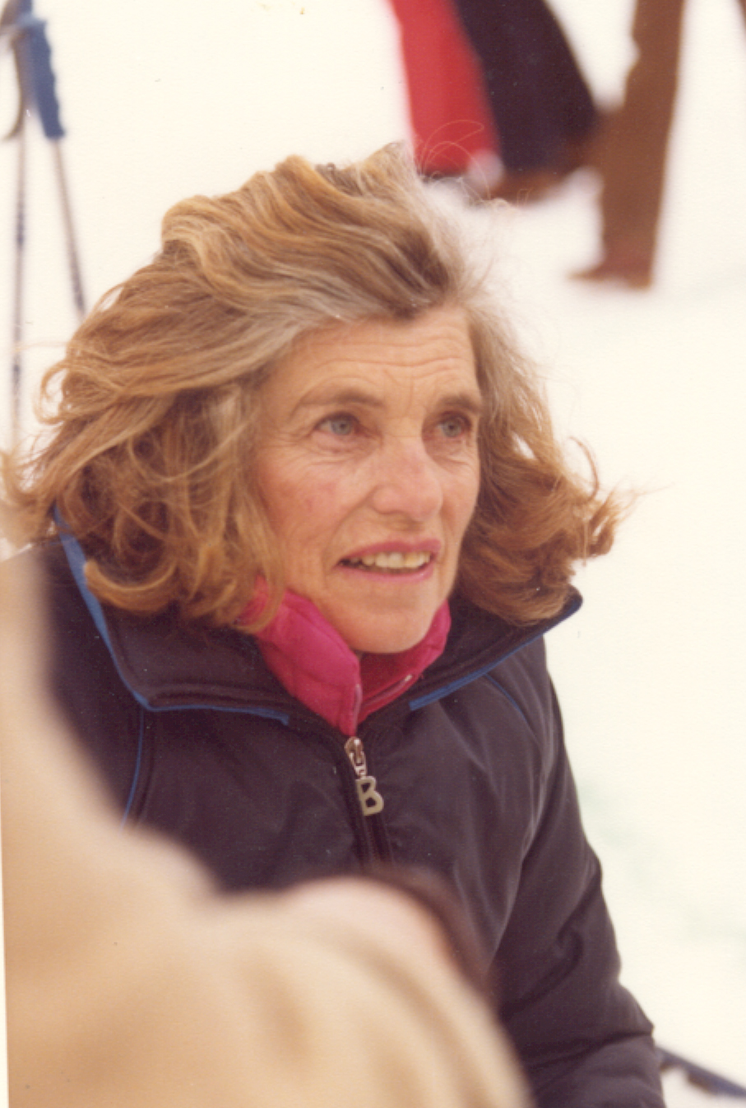


Premier jour
1.1.
Présentation de Special Olympics
FAMILLES
Les origines de Special Olympics :
Eunice Kennedy Shriver
Eunice Kennedy Shriver, fondatrice de Special Olympics, était une pionnière de la lutte mondiale pour les droits et l’acceptation des personnes présentant des déficiences intellectuelles.
Elle a montré au monde que le sport a le pouvoir de
changer des vies.
Regarder une courte biographie
Notes:
***Participation des athlètes recommandée
Script de l’animateur :
Commençons avec un retour sur l’histoire de Special Olympics. En 1968, Eunice Kennedy Shriver, fondatrice de Special Olympics, a organisé un camp d’été dans son jardin pour les personnes présentant une déficience intellectuelle. Au fil du temps, ce camp d’été s’est transformé pour devenir le mouvement mondial Special Olympics que nous connaissons aujourd’hui.
Eunice Kennedy Shriver fut une pionnière dans la défense des droits et l’acceptation des personnes présentant une déficience intellectuelle. Elle a montré au monde que le sport a le pouvoir de changer des vies.
Voici une courte biographie de notre fondatrice, sous forme de vidéo.
(Notes pour l’animateur : cliquez sur le bouton orange (Regarder une courte biographie) et assurez-vous d’ACTIVER le sous-titrage codé)

Slide 11
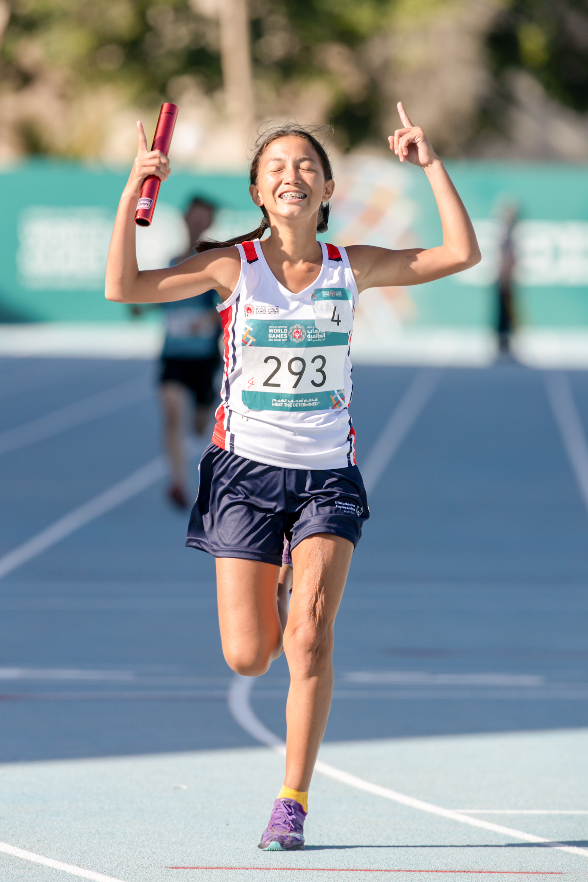
Premier jour
1.1.
Présentation de Special Olympics
FAMILLES
Énoncé de mission
Proposer des compétitions et des entraînements sportifs tout au long de l’année pour les enfants et adultes atteints de déficiences intellectuelles (DI), afin de leur offrir des occasions permanentes de développer leur condition physique, de faire preuve de courage, de vivre des moments de joie et de participer à un partage de talents, de compétences
et d’amitié avec leurs familles, d’autres athlètes de Special Olympics et leur communauté.
Notes:
Script de l’animateur :
Quel est l’objectif de Special Olympics ? Nous avons pour mission de proposer, tout au long de l’année, des entraînements et des compétitions sportives aux enfants et aux adultes présentant une déficience intellectuelle (DI) pour leur offrir des occasions en continu.
Cela se fait notamment via le développement de la forme physique, la démonstration de courage, l’expérience de la joie et la participation au partage de talents, de compétences et d’amitiés, que ce soit avec les membres des familles, d’autres athlètes de Special Olympics ou nos communautés.

Slide 12


Premier jour
1.1.
Présentation de Special Olympics
Activité
Que représente notre logo pour vous ?
Notes:
***Participation des athlètes recommandée
Script de l’animateur :
Avez-vous déjà réfléchi à notre logo ? Que représente notre logo pour vous ?
(Notes pour l’animateur : laissez du temps pour permettre aux participants d’intervenir)

Slide 13
Premier jour
1.1.
Présentation de Special Olympics
Signification de notre logo
Cinq silhouettes dans un cercle unificateur
pour représenter notre unité mondiale.
Trois positions de bras
Bras levés : la joie
Bras tendus : une plus grande équité
Bras baissés : l’époque avant Special Olympics
1
1
2
2
3
3
Notes:
***Participation des athlètes recommandée
Script de l’animateur :
Ce sont de bonnes idées !
Notre logo montre cinq silhouettes dans un cercle unificateur, qui représente notre unité mondiale.
Avez-vous remarqué que les bras des personnages sont dans trois positions ? Les bras levés représentent la joie et la réalisation continue d’objectifs ambitieux. Les bras tendus sont le symbole d’une plus grande équité et d’une plus grande portée. Les
bras baissés représentent l’époque avant la création de Special Olympics, quand de nombreuses personnes ignoraient les talents et les capacités des personnes avec une DI.

Slide 14
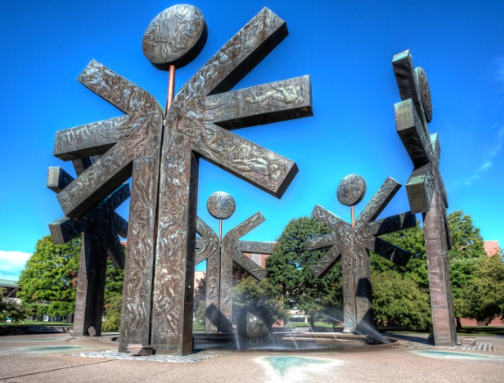

Premier jour
1.1.
Présentation de Special Olympics
Anecdote concernant
notre logo
Inspiré de la sculpture « Joy and Happiness to All the Children of the World » (Joie et bonheur pour tous les enfants du monde) qui se trouve à New York
Les cinq piliers représentent les
cinq continents.
Notes:
***Participation des athlètes recommandée
Script de l’animateur :
Voici quelques anecdotes concernant notre logo.
Saviez-vous que notre logo s’inspire de la sculpture « Joy and Happiness to All the Children of the World » (Joie et bonheur pour tous les enfants du monde) qui se trouve à New York ? Cette sculpture est l’œuvre du président de l’Académie russe des arts, Zurab Tsereteli.
Les cinq piliers représentent les cinq continents ayant participé aux Jeux Mondiaux Special Olympics de 1979

Slide 15
Premier jour
1.1.
Présentation de Special Olympics
Activité
Qu’est-ce qui vous
a marqué ?
Par groupes de 2 ou 3, partagez :
Quels aspects de l’histoire de Special Olympics
vous ont le plus marqué ? Et pourquoi ?
De quelle manière pensez-vous que l’histoire de Special Olympics a permis un changement dans les perceptions et les attitudes à l’égard des personnes avec une DI ? Pouvez-vous partager des expériences personnelles en lien avec cela ?
Notes:
Script de l’animateur :
(Notes pour l’animateur : ces questions encourageront les participants à partager leurs réactions personnelles et leurs émotions concernant Special Olympics, ce qui permet de développer un lien plus profond avec le sujet, le document et entre eux.)
Nous allons maintenant prendre un moment et nous répartir en groupes de 2 ou 3. Nous allons prendre 10 minutes pour partager nos réflexions personnelles sur la question suivante :
1. Quels aspects de l’histoire de Special Olympics vous ont le plus marqué ? Et pourquoi ?
2. De quelle manière pensez-vous que l’histoire de Special Olympics a permis un changement dans les perceptions et les attitudes à l’égard des personnes avec une DI ? Pouvez-vous partager des expériences personnelles en lien avec cela ?

Slide 16
Structure organisationnelle
Conseil d’administration et comités
de Special Olympics International
Équipe de leadership
mondial (GLT)
Special Olympics International (SOI)
Sports et compétitions
Santé
Jeunesse mondiale et éducation
Leadership et développement de l’organisation
Opérations régionales et programmes (les présidents régionaux dépendent du chef du RPO)
Relations gouvernementales
Marketing et communications
Informatique
Service juridique
Finances
Ressources humaines
Présidents régionaux et Directeurs généraux
SO Asie Pacifique
SO Asie de l’Est
SO Europe / Eurasie
SO Amérique latine
SO Moyen-
Orient / Afrique
du Nord
SO Amérique du Nord
SO Afrique
Programmes
Sous-Programmes
Programmes locaux
Notes:
Script de l’animateur :
Parfait ! Merci pour vos partages.
Nous allons maintenant nous intéresser à la structure de l’organisation. Différents groupes de personnes travaillent ensemble afin de faire de l’organisation Special Olympics telle que nous la connaissons une réalité. Voici les principales composantes de notre organisation : le Conseil d’administration de Special Olympics International, l’Équipe de leadership mondial, les Présidents régionaux et Directeurs généraux, les régions et les Programmes.
En cliquant sur les différentes parties du graphique, nous en apprendrons un peu plus sur chacune de ces composantes.

Slide 17
Structure organisationnelle
Conseil d’administration et comités
de Special Olympics International
Équipe de leadership
mondial (GLT)
Special Olympics International (SOI)
Sports et compétitions
Santé
Jeunesse mondiale et éducation
Leadership et développement de l’organisation
Opérations régionales et programmes (les présidents régionaux dépendent du chef du RPO)
Relations gouvernementales
Marketing et communications
Informatique
Service juridique
Finances
Ressources humaines
Le Conseil d’administration bénévole de Special Olympics travaille sur les politiques internationales. Le Conseil regroupe des leaders d’entreprises et sportifs, des athlètes professionnels, des athlètes SO, des éducateurs et des experts des DI du monde entier.
Présidents régionaux et Directeurs généraux)
SO Asie Pacifique
SO Asie de l’Est
SO Europe / Eurasie
SO Amérique latine
SO Moyen-
Orient / Afrique
du Nord
SO Amérique du Nord
SO Afrique
Programmes
Sous-Programmes
Programmes locaux
Notes:
Script de l’animateur :
Le Conseil d’administration est composé de bénévoles et travaille sur les politiques internationales. Ces bénévoles sont des dirigeants d’entreprises et leaders sportifs, des athlètes et des éducateurs. Parmi les noms que vous reconnaîtrez peut-être figurent celui du Président du conseil d’administration, Timothy Shriver, et celui de la Directrice de l’inspiration, Loretta Claiborne

Slide 18
Structure organisationnelle
Conseil d’administration et comités
de Special Olympics International
Équipe de leadership
mondial (GLT)
Special Olympics International (SOI)
Sports et compétitions
Santé
Jeunesse mondiale et éducation
Leadership et développement de l’organisation
Opérations régionales et programmes (les présidents régionaux dépendent du chef du RPO)
Relations gouvernementales
Marketing et communications
Informatique
Service juridique
Finances
Ressources humaines
Special Olympics International (SOI) est le nom officiel de l’organisation et est souvent utilisé pour décrire le personnel qui travaille à notre siège international et qui est responsable des objectifs généraux et des visions de l’organisation.
Présidents régionaux et Directeurs généraux)
SO Asie Pacifique
SO Asie de l’Est
SO Europe / Eurasie
SO Amérique latine
SO Moyen-
Orient / Afrique
du Nord
SO Amérique du Nord
SO Afrique
Programmes
Sous-Programmes
Programmes locaux
Notes:
Script de l’animateur :
Special Olympics International, ou SOI, fait référence au personnel qui travaille au sein de notre siège international à Washington DC. Bien que les régions puissent avoir des objectifs différents, SOI est responsable du maintien d’une vision globale pour l’organisation.

Slide 19
t
Structure organisationnelle
Conseil d’administration et comités
de Special Olympics International
Équipe de leadership
mondial (GLT)
Special Olympics International (SOI)
Sports et compétitions
Santé
Jeunesse mondiale et éducation
Leadership et développement de l’organisation
Opérations régionales et programmes (les présidents régionaux dépendent du chef du RPO)
Relations gouvernementales
Marketing et communications
Informatique
Service juridique
Finances
Ressources humaines
Le GLT est l’équipe de direction de SOI avec une grande expérience dans le monde de l’entreprise et des organismes à but non lucratif. L’équipe comprend les leaders des principaux services de l’organi-sation, le GLT rend compte au Conseil d’administration et prend
des décisions importantes pour l’organisation.
Présidents régionaux et Directeurs généraux)
SO Asie Pacifique
SO Asie de l’Est
SO Europe / Eurasie
SO Amérique latine
SO Moyen-
Orient / Afrique
du Nord
SO Amérique du Nord
SO Afrique
Programmes
Sous-Programmes
Programmes locaux
Notes:
Script de l’animateur :
L’Équipe de leadership mondial est une équipe composée de cadres supérieurs de SOI. Ils se servent de leur expérience en entreprise et au sein d’organismes à but non lucratif pour aider à prendre des décisions importantes pour l’organisation.

Slide 20
Structure organisationnelle
Sept bureaux régionaux à travers le monde sont dirigés par des Directeurs généraux qui soutiennent la croissance et le développement continus des programmes nationaux et des états dans la région.
Les Présidents régionaux et les Directeurs généraux sont membres du GLT.
Régions Special Olympics
Special Olympics Afrique (SOAF)
Special Olympics Asie-Pacifique (SOAP)
Special Olympics Asie de l’Est (SOEA)
Special Olympics Moyen-Orient/Afrique du Nord (SOMENA)
Special Olympics Europe/Eurasie (SOEE)
Special Olympics Amérique Latine (SOLA)
Special Olympics Amérique du Nord (SONA)
  Special Olympics Caraïbes
Conseil d’administration et comités
de Special Olympics International
Équipe de leadership
mondial (GLT)
Special Olympics International (SOI)
Sports et compétitions
Santé
Jeunesse mondiale et éducation
Leadership et développement de l’organisation
Opérations régionales et programmes (les présidents régionaux dépendent du chef du RPO)
Relations gouvernementales
Marketing et communications
Informatique
Service juridique
Finances
Ressources humaines
Présidents régionaux et Directeurs généraux)
SO Asie Pacifique
SO Asie de l’Est
SO Europe / Eurasie
SO Amérique latine
SO Moyen-
Orient / Afrique
du Nord
SO Amérique du Nord
SO Afrique
Programmes
Sous-Programmes
Programmes locaux
Notes:
Script de l’animateur :
Les Présidents régionaux et Directeurs généraux sont des membres de l’Équipe
de leadership mondial. Ils dirigent nos sept bureaux régionaux à travers le monde.

Slide 21
Structure organisationnelle
Avec 250 Programmes dans plus de 200 pays et juridictions à travers le monde,
les Programmes sont l’endroit où le travail est effectué.
Les Programmes sont accrédités par SOI. Ils signent un accord de licence avec
SOI leur accordant le droit légal d’utiliser le nom, le logo et d’autres marques relevant
de sa juridiction pour mener des activités sportives et autres, et collecter des fonds
sous le nom SO. Par ailleurs, les Programmes ont accès aux avantages de l’accréditation, notamment une stratégie et une vision communes, un leadership et des ressources mondiales, des compétitions et des rencontres internationaux, et bien plus encore.
Les Programmes permettent la mise en œuvre de la mission et du plan stratégique. Ils organisent des événements et des Jeux nationaux, d'état et locaux. Les Programmes fournissent aux clubs locaux des conseils, des informations, des ressources, des politiques et des procédures.
Chaque Programme a un Conseil d’administration, un Directeur/PDG national, du personnel et des bénévoles.
Conseil d’administration et comités
de Special Olympics International
Équipe de leadership
mondial (GLT)
Special Olympics International (SOI)
Sports et compétitions
Santé
Jeunesse mondiale et éducation
Leadership et développement de l’organisation
Opérations régionales et programmes (les présidents régionaux dépendent du chef du RPO)
Relations gouvernementales
Marketing et communications
Informatique
Service juridique
Finances
Ressources humaines
Présidents régionaux et Directeurs généraux)
SO Asie Pacifique
SO Asie de l’Est
SO Europe / Eurasie
SO Amérique latine
SO Moyen-
Orient / Afrique
du Nord
SO Amérique du Nord
SO Afrique
Programmes
Sous-Programmes
Programmes locaux
Notes:
Script de l’animateur :
Nos 250 Programmes à travers le monde sont accrédités par SOI et permettent la mise en œuvre de la mission et du plan stratégique.

Slide 22
Structure organisationnelle
Conseil d’administration et comités
de Special Olympics International
Équipe de leadership
mondial (GLT)
Special Olympics International (SOI)
Sports et compétitions
Santé
Jeunesse mondiale et éducation
Leadership et développement de l’organisation
Opérations régionales et programmes (les présidents régionaux dépendent du chef du RPO)
Relations gouvernementales
Marketing et communications
Informatique
Service juridique
Finances
Ressources humaines
Les clubs/Programmes locaux sont une unité/branche locale organisée qui mène des activités SO sportives et non sportives dans une communauté. Ils engagent les athlètes, les familles, les frères et sœurs, les entraîneurs
et les bénévoles.
Présidents régionaux et Directeurs généraux)
SO Asie Pacifique
SO Asie de l’Est
SO Europe / Eurasie
SO Amérique latine
SO Moyen-
Orient / Afrique
du Nord
SO Amérique du Nord
SO Afrique
Programmes
Sous-Programmes
Programmes locaux
Notes:
Script de l’animateur :
Il peut exister davantage de Programmes locaux dans chaque région. Ce sont
les personnes qui mènent les activités sportives et non sportives de SO dans la communauté. Ils reposent sur des athlètes, des entraîneurs et des bénévoles,
tels que les leaders familiaux comme vous !

Slide 23

Premier jour
1.1.
Présentation de Special Olympics
Définitions
Déficience intellectuelle
Athlète
Membres de la famille
Sports Unifiés®
Partenaires Unifiés
Écoles Unifiées
Notes:
***Participation des athlètes recommandée
(Notes pour l’animateur : les athlètes présents peuvent intervenir et expliquer
ce que les définitions suivantes signifient pour eux personnellement)
Script de l’animateur :
Chez Special Olympics, nous utilisons intentionnellement certains termes avec
leurs définitions correspondantes. En tant que leaders familiaux, les mots que
vous utilisez comptent.
Nous allons maintenant voir quelques termes et définitions importants.
(Notes pour l’animateur : cliquez pour ouvrir chaque définition une par une.
Lisez le terme et sa définition. Prévoyez du temps pour toute question.)

Slide 24
Premier jour
1.1.
Présentation de Special Olympics
Définitions
Déficience intellectuelle
Selon l’Association américaine des déficiences intellectuelles
et de développement, une personne présente une déficience intellectuelle si elle répond à trois critères :
Le QI est inférieur à 70.
Il existe des limites importantes au comportement adaptatif dans un ou plusieurs des domaines suivants : compétences conceptuelles, sociales ou pratiques.
Le trouble se manifeste avant l’âge de 22 ans.
Athlète
Membres de la famille
Sports Unifiés®
Partenaires Unifiés
Écoles Unifiées
Notes:
***Participation des athlètes recommandée
(Notes pour l’animateur : les athlètes présents peuvent intervenir et expliquer
ce que les définitions suivantes signifient pour eux personnellement.)
Script de l’animateur :
(Notes pour l’animateur : Lisez le terme et sa définition. Prévoyez du temps
pour toute question.)

Slide 25
Premier jour
1.1.
Présentation de Special Olympics
Définitions
Déficience intellectuelle
Athlète
Personnes de tous âges et de tous niveaux qui ont été identifiées comme ayant une déficience intellectuelle
par un professionnel de santé
Admissible à l’entraînement et à la compétition
dès 8 ans sans limite d’âge supérieure
Les enfants de moins de 8 ans sont éligibles
au programme Jeunes Athlètes.
Membres de la famille
Sports Unifiés®
Partenaires Unifiés
Écoles Unifiées
Notes:
***Participation des athlètes recommandée
(Notes pour l’animateur : les athlètes présents peuvent intervenir et expliquer
ce que les définitions suivantes signifient pour eux personnellement.)
Script de l’animateur :
(Notes pour l’animateur : Lisez le terme et sa définition. Prévoyez du temps
pour toute question.)

Slide 26
Premier jour
1.1.
Présentation de Special Olympics
Définitions
Déficience intellectuelle
Athlète
Membres de la famille
Encouragés à participer à tous les niveaux de Special Olympics : bénévoles, entraîneurs et partenaires des Sports Unifiés
Composante essentielle de la plupart des Programmes locaux
Sports Unifiés®
Partenaires Unifiés
Écoles Unifiées
Notes:
***Participation des athlètes recommandée
(Notes pour l’animateur : les athlètes présents peuvent intervenir et expliquer
ce que les définitions suivantes signifient pour eux personnellement.)
Script de l’animateur :
(Notes pour l’animateur : Lisez le terme et sa définition. Prévoyez du temps
pour toute question.)

Slide 27
Premier jour
1.1.
Présentation de Special Olympics
Définitions
Déficience intellectuelle
Athlète
Membres de la famille
Sports Unifiés®
Réunit dans la même équipe des personnes avec et sans
handicap intellectuel.
Inspiré par un principe simple : s’entraîner ensemble
et jouer ensemble permet de favoriser et d’accélérer
l’amitié et la compréhension.
Partenaires Unifiés
Écoles Unifiées
Notes:
***Participation des athlètes recommandée
(Notes pour l’animateur : les athlètes présents peuvent intervenir et expliquer
ce que les définitions suivantes signifient pour eux personnellement.)
Script de l’animateur :
(Notes pour l’animateur : Lisez le terme et sa définition. Prévoyez du temps
pour toute question.)

Slide 28
Premier jour
Présentation de Special Olympics
1.1.
Définitions
Déficience intellectuelle
Athlète
Membres de la famille
Sports Unifiés®
Partenaires Unifiés
Les personnes sans déficience intellectuelle qui s’entraînent et concourent en tant que coéquipiers aux côtés d’athlètes de Special Olympics dans un Sport Unifié.
Les Partenaires Unifiés peuvent avoir n’importe quel âge !
Écoles Unifiées
Notes:
***Participation des athlètes recommandée
(Notes pour l’animateur : les athlètes présents peuvent intervenir et expliquer
ce que les définitions suivantes signifient pour eux personnellement.)
Script de l’animateur :
(Notes pour l’animateur : Lisez le terme et sa définition. Prévoyez du temps
pour toute question.)

Slide 29
Premier jour
Présentation de Special Olympics
1.1.
Définitions
Déficience intellectuelle
Athlète
Membres de la famille
Sports Unifiés®
Partenaires Unifiés
Écoles Unifiées
Des établissements scolaires qui débutent avec
des Sports Unifiés Special Olympics pour développer
des communautés scolaires inclusives pour les jeunes
de tous niveaux.
Cette programmation crée un environnement dans lequel chacun se sent bienvenu, valorisé et inclus à la fois à l’école
et dans sa communauté locale.
Notes:
***Participation des athlètes recommandée
(Notes pour l’animateur : les athlètes présents peuvent intervenir et expliquer
ce que les définitions suivantes signifient pour eux personnellement.)
Script de l’animateur :
(Notes pour l’animateur : Lisez le terme et sa définition. Prévoyez du temps
pour toute question.)

Slide 30

Premier jour
Présentation de Special Olympics
1.1.
Convention des Nations
Unies relative aux droits
des personnes handicapées (CNUDPH)
La CNUDPH est une convention internationale des droits de l’homme qui énonce les droits humains fondamentaux des personnes handicapées.
Special Olympics aide les pays à remplir leurs engagements en vertu de la Convention relative aux droits des personnes handicapées (CDPH)
Notes:
Script de l’animateur :
À main levée, qui connaît la Convention des Nations Unies relative aux droits
des personnes handicapées ?
Parfait !
La CNUDPH énonce les droits humains fondamentaux des personnes avec un handicap. Special Olympics aide les pays à remplir leurs engagements en vertu
de la CDPH.
Quelqu’un a-t-il des expériences spécifiques en lien avec la CNUDPH et Special Olympics dont il aimerait nous faire part ?
Merci pour vos partages.

Slide 31

Premier jour
Présentation de Special Olympics
1.1.
Importance de l’engagement des familles
SO propose une communauté et des liens aux membres de la famille.
Les familles sont également un lien essentiel avec la communauté et un soutien plus général pour notre mouvement dans son ensemble.
Les familles apportent un soutien, un amour et des encouragements uniques, que personne d’autre ne peut offrir !
Notes:
***Participation des athlètes recommandée
Script de l’animateur :
Alors, pourquoi est-il important pour vous, en tant que membre de votre famille,
de vous engager avec Special Olympics ?
Les Programmes Special Olympics reposent sur la participation des familles.
Lors des compétitions et événements Special Olympics, les membres de la famille retrouvent un cadre amical, où ils se sentent à l’aise. Ils regardent avec fierté leur athlète trouver la voie du succès et la joie. Special Olympics est un réseau de soutien qui réunit les familles dans un cadre bienveillant et positif.
Les familles sont également un lien essentiel avec la communauté et un soutien
plus général pour notre mouvement dans son ensemble.
Enfin, les familles sont les premiers supporters de nos athlètes de Special Olympics. Elles apportent un type de soutien, de l’amour et des encouragements uniques,
que personne d’autre ne peut offrir.

Slide 32
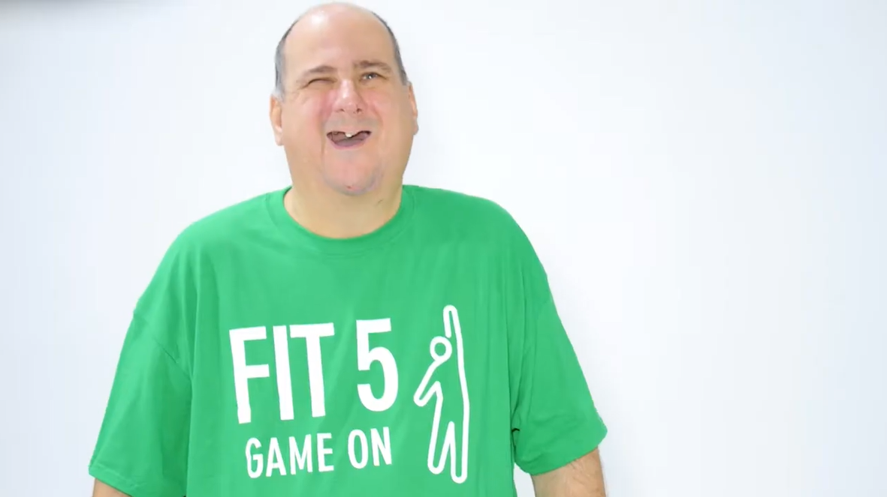

Séance de remise en forme de trois minutes + Pause libre
Notes:
***Participation des athlètes recommandée
Script de l’animateur :
Vous avez maintenant terminé le module de « Présentation de Special Olympics ». Merci pour votre participation ! Nous espérons que vous avez trouvé ces informations utiles.
Faisons ensemble une petite pause de remise en forme de trois minutes.
Vous disposerez ensuite d’environ 30 minutes pour une pause libre pour vous rafraîchir.
(Notes pour l’animateur : cliquez sur le bouton de la vidéo pour lancer la séance
de remise en forme)

Slide 33
1
Premier jour
Qu’est-ce qu’un « Leader » ?
1.2.
Notes:
Temps alloué : 30 minutes
Script de l’animateur :
Content de vous revoir ! J’espère que la pause vous a fait du bien.
Notre prochain module se concentre sur une bonne compréhension du leadership : ce que signifie le leadership, les traits de caractère et les compétences que possèdent les leaders.

Slide 34
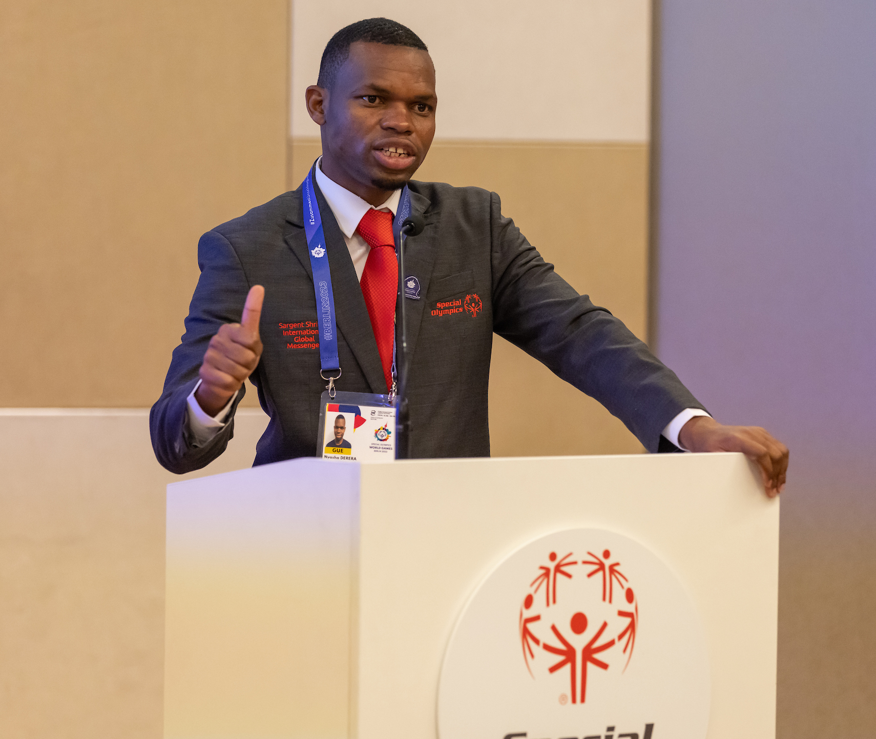

Premier jour
1.2.
Qu’est-ce qu’un « Leader » ?
Définir le leadership
Le leadership est une relation dans laquelle une personne influence les comportements
ou les actions d’autres personnes, pour les aider à atteindre des objectifs.
Le leadership est la capacité à guider,
diriger ou influencer d’autres personnes.
Notes:
***Participation des athlètes recommandée
(Notes pour l’animateur : les athlètes présents peuvent intervenir pour expliquer ce que les définitions suivantes signifient pour eux personnellement et la manière dont ils sont des leaders dans leur communauté.)
Script de l’animateur :
Quand nous pensons au leadership, différentes expressions peuvent nous venir à l’esprit. De manière générale, le leadership est une relation dans laquelle une personne influence les comportements ou les actions d’autres personnes afin d’atteindre des objectifs. Les leaders affichent une capacité à guider, diriger ou influencer d’autres personnes.
Passons maintenant à une courte activité.

Slide 35


Premier jour
1.2.
Qu’est-ce qu’un « Leader » ?
Activité
Pensez à un leader que vous connaissez.
Il peut s’agir de quelqu’un de Special Olympics,
de votre communauté ou des médias.
Partagez les éléments suivants en groupes
de 2 ou 3 personnes :
Qui sont-ils ?
Qu’est-ce qui incite les gens à suivre
cette personne ?
Quels sont les comportements adoptés par ce leader ou les compétences qu’il possède que
vous retrouvez dans votre propre leadership ?
Qui est un Leader ?
Notes:
Script de l’animateur :
Pour cette activité, nous nous répartirons à nouveau en groupes de 2 ou 3 personnes.
Avant cela, prenez un moment pour penser à un leader que vous connaissez. Il peut s’agir de quelqu’un au sein de Special Olympics ou à l’extérieur.
Nous partagerons les réponses aux trois questions suivantes avec nos groupes :
Qui est ce leader ?
Selon vous, qu’est-ce qui incite les gens à suivre cette personne ?
Quels sont les comportements adoptés par ce leader ou les compétences qu’il possède que vous retrouvez dans votre propre leadership ?
(Notes pour l’animateur : laissez environ cinq minutes pour le partage)
Parfait ! Réunissons-nous pour répondre à un sondage

Slide 36
Premier jour
1.2.
Qu’est-ce qu’un « Leader » ?
Pensez à un leader que vous connaissez.
Il peut s’agir de quelqu’un de Special Olympics, de votre
communauté ou des médias.
Partagez les éléments suivants en groupes de 2 ou 3 personnes :
Qui sont-ils ?
Qu’est-ce qui incite les gens à suivre cette personne ?
Quels sont les comportements adoptés par ce leader ou les compétences qu’il possède que vous retrouvez dans votre
propre leadership ?
Activité
Qui est un Leader ?
Choisissez une catégorie
Entraîneur
Enseignant
Coéquipier
Bénévole Special Olympics
Leader de groupe communautaire
Collègue
Athlète leader
Notes:
Script de l’animateur :
Veuillez choisir la catégorie qui représente le mieux le leader que
vous avez choisi.
Entraîneur
Enseignant
Coéquipier
Bénévole Special Olympics
Leader de groupe communautaire
Collègue
Athlète leader
(Notes pour l’animateur : soulignez les points communs qui ressortent chez le type de personne choisie. Quels traits de caractère partagent-ils ? Demandez au groupe de souligner les similitudes entre les différents groupes.)
Gardons ces similitudes à l’esprit à mesure que nous avançons !

Slide 37





Premier jour
1.2.
Qu’est-ce qu’un « Leader » ?
Comportements d’un leader qui réussit
Montre la voie
Insuffle une vision commune
Remet en question les processus
Pense avec
le cœur
Permet aux autres d’agir
Notes:
Script de l’animateur :
Il existe de nombreux comportements que les leaders que vous avez choisis ont en commun et des attitudes qu’ils adoptent qui font d’eux de bons leaders.
Voici quelques exemples de comportements des meilleurs leaders.
Les bons leaders
Montrent la voie : ils se posent en exemples que les autres peuvent suivre. Ils montrent à chacun comment traiter les autres et comment travailler dur.
Insufflent une vision commune : les leaders sont convaincus de pouvoir changer la donne. Ils partagent un certain enthousiasme pour l’avenir. Les grands leaders trouvent le moyen d’inspirer les autres à agir.
Remettent en question les processus : les grands leaders apprennent continuellement de nouvelles choses et améliorent la manière de procéder. ils n’ont pas peur de poser des questions et ne laissent personne utiliser des excuses telles que : « Nous avons toujours fait comme ça ! »
Pensent avec le cœur : les grands leaders constatent lorsque les autres font des choses biens et reconnaissent leur mérite pour leur travail. ils encouragent les personnes, surtout dans des situations difficiles.
Permettent aux autres d’agir : les grands leaders encouragent et responsabilisent les autres. Ils veulent que tous les membres de l’équipe apportent leur contribution. Ils créent un climat de confiance et de respect pour toutes les personnes impliquées.

Slide 38

Premier jour
1.2.
Qu’est-ce qu’un
« Leader » ?
Compétences d’un leader unifié
FRANCHISE
Six compétences dont tout leader a besoin
pour réussir :
EMPATHIE
BRAVOURE
 | EMPATHIE |  | FRANCHISE
 | CRAN |  | BRAVOURE
 | RESPONSABILITÉ |  | INNOVATION
CRAN
INNOVATION
RESPONSABILITÉ
Notes:
***La participation des athlètes est recommandée pour cette section
Script de l’animateur :
Nous allons maintenant discuter des 6 compétences de base du leadership unifié.
Nous souhaitons développer ces six compétences chez toutes les personnes qui participent au développement du leadership chez Special Olympics. Nous estimons que ces 6 compétences sont la clé pour libérer notre véritable potentiel, non seulement en tant que leaders, mais aussi en tant que leaders inclusifs qui prennent position et luttent pour une inclusion radicale, en particulier pour les personnes avec une DID.
En tant que leader familial, vous aurez l’occasion de mettre en pratique ces compétences au sein de l’organisation.
Il est important pour nous que chacun ait conscience des compétences qu’il maîtrise et de celles à améliorer.
Nous avons tous des domaines dans lesquels nous excellons (nos forces) et des aspects que nous pouvons améliorer (nos faiblesses).
Connaître ses forces et ses faiblesses est très important pour devenir un bon leader. Cela permet de savoir ce qu’il faut améliorer ou comment constituer une équipe performante. Les bons leaders s’entourent de personnes dont les forces s’accordent bien avec les leurs et couvrent leurs faiblesses ou leurs lacunes en matière de connaissances.

Slide 39
Premier jour
1.2.
Qu’est-ce qu’un « Leader » ?
Compétences d’un leader unifié
FRANCHISE
Six compétences dont tout leader a besoin
pour réussir :
EMPATHIE
BRAVOURE
 | EMPATHIE |  | FRANCHISE
 | CRAN |  | BRAVOURE
 | RESPONSABILITÉ |  | INNOVATION
CRAN
INNOVATION
RESPONSABILITÉ
Notes:
Script de l’animateur :
La première compétence est l’empathie.
Les leaders empathiques sont des personnes qui : recherchent la diversité, font confiance aux autres, se mettent à la place des personnes et sont authentiques tout en étant conscientes de leurs propres comportements et préjugés.

Slide 40
Premier jour
1.2.
Qu’est-ce qu’un « Leader » ?
Compétences d’un leader unifié
FRANCHISE
Six compétences dont tout leader a besoin
pour réussir :
EMPATHIE
BRAVOURE
 | EMPATHIE |  | FRANCHISE
 | CRAN |  | BRAVOURE
 | RESPONSABILITÉ |  | INNOVATION
CRAN
INNOVATION
RESPONSABILITÉ
Notes:
Script de l’animateur :
Vient ensuite le cran.
Les personnes qui démontrent cette compétence sont résilientes, implacables, dynamiques et actives, elles surmontent les obstacles et restent concentrées sur l’inclusion.

Slide 41
Premier jour
1.2.
Qu’est-ce qu’un « Leader » ?
Compétences d’un leader unifié
FRANCHISE
Six compétences dont tout leader a besoin
pour réussir :
EMPATHIE
BRAVOURE
 | EMPATHIE |  | FRANCHISE
 | CRAN |  | BRAVOURE
 | RESPONSABILITÉ |  | INNOVATION
CRAN
INNOVATION
RESPONSABILITÉ
Notes:
Script de l’animateur :
La responsabilité est la compétence suivante.
Si vous maîtrisez cette compétence, vous vous concentrez sur les résultats, vous tenez vos promesses et vous inspirez les autres par l’action.

Slide 42
Premier jour
1.2.
Qu’est-ce qu’un « Leader » ?
Compétences d’un leader unifié
FRANCHISE
Six compétences dont tout leader a besoin
pour réussir :
EMPATHIE
BRAVOURE
 | EMPATHIE |  | FRANCHISE
 | CRAN |  | BRAVOURE
 | RESPONSABILITÉ |  | INNOVATION
CRAN
INNOVATION
RESPONSABILITÉ
Notes:
Script de l’animateur :
La franchise est également très importante.
La franchise signifie que vous recherchez activement des points de vue différents, que vous communiquez bien, que vous écoutez plus que vous ne parlez, que vous créez des partenariats
et que vous savez travailler en équipe.

Slide 43
Premier jour
1.2.
Qu’est-ce qu’un « Leader » ?
Compétences d’un leader unifié
FRANCHISE
Six compétences dont tout leader a besoin
pour réussir :
EMPATHIE
BRAVOURE
 | EMPATHIE |  | FRANCHISE
 | CRAN |  | BRAVOURE
 | RESPONSABILITÉ |  | INNOVATION
CRAN
INNOVATION
RESPONSABILITÉ
Notes:
Script de l’animateur :
La bravoure est tout aussi importante que la franchise.
Les personnes braves mettent les autres au défi, sont courageuses et passionnées, osent échouer
et apprennent de leurs erreurs.

Slide 44
Premier jour
1.2.
Qu’est-ce qu’un « Leader » ?
Compétences d’un leader unifié
FRANCHISE
Six compétences dont tout leader a besoin
pour réussir :
EMPATHIE
BRAVOURE
 | EMPATHIE |  | FRANCHISE
 | CRAN |  | BRAVOURE
 | RESPONSABILITÉ |  | INNOVATION
CRAN
INNOVATION
RESPONSABILITÉ
Notes:
Script de l’animateur :
Enfin, et surtout, vient l’innovation.
Les leaders qui maîtrisent l’innovation ont conscience que le changement peut être positif et en mesure d’améliorer les choses.
Ils encouragent un état d’esprit visant le développement, permettent le partage d’idées créatives avec les autres, inspirent avec joie, facilitent l’apprentissage et recherchent une amélioration continue.

Slide 45
Premier jour
1.2.
Qu’est-ce qu’un « Leader » ?
Compétences d’un leader unifié
FRANCHISE
Six compétences dont tout leader a besoin
pour réussir :
EMPATHIE
BRAVOURE
 | EMPATHIE |  | FRANCHISE
 | CRAN |  | BRAVOURE
 | RESPONSABILITÉ |  | INNOVATION
CRAN
INNOVATION
RESPONSABILITÉ
Notes:
Script de l’animateur :
Bien, maintenant nous allons faire un petit sondage à main levée. Gardez ces réflexions à l’esprit car nous allons réaliser une activité d’évaluation des forces à la fin de notre prochain module.
Dans quelle compétence pensez-vous être le ou la meilleur(e) ?
Empathie
Cran
Responsabilité
Franchise
Bravoure
Innovation
Quelle compétence aimeriez-vous améliorer ?
Empathie
Cran
Responsabilité
Franchise
Bravoure
Innovation
Comment pensez-vous pouvoir utiliser votre meilleure compétence et améliorer l’autre compétence indiquée ? Notez votre réponse et travaillez dessus au cours des prochaines semaines et des prochains mois. N’oubliez pas que les bons leaders s’efforcent toujours d’améliorer leurs compétences.

Slide 46
1
Premier jour
Qu’est-ce qu’un « Leader familial » ?
1.3.
Notes:
Temps alloué : 30 minutes
Script de l’animateur :
Maintenant que nous savons ce qu’est un leader, intéressons-nous à ce que cela implique de devenir un leader familial ! Nous allons présenter l’objectif principal
de tout leader familial, ses rôles et responsabilités principaux, les attentes après
cette formation et les rôles potentiels, puis nous réaliserons une activité
d’évaluation des forces.

Slide 47
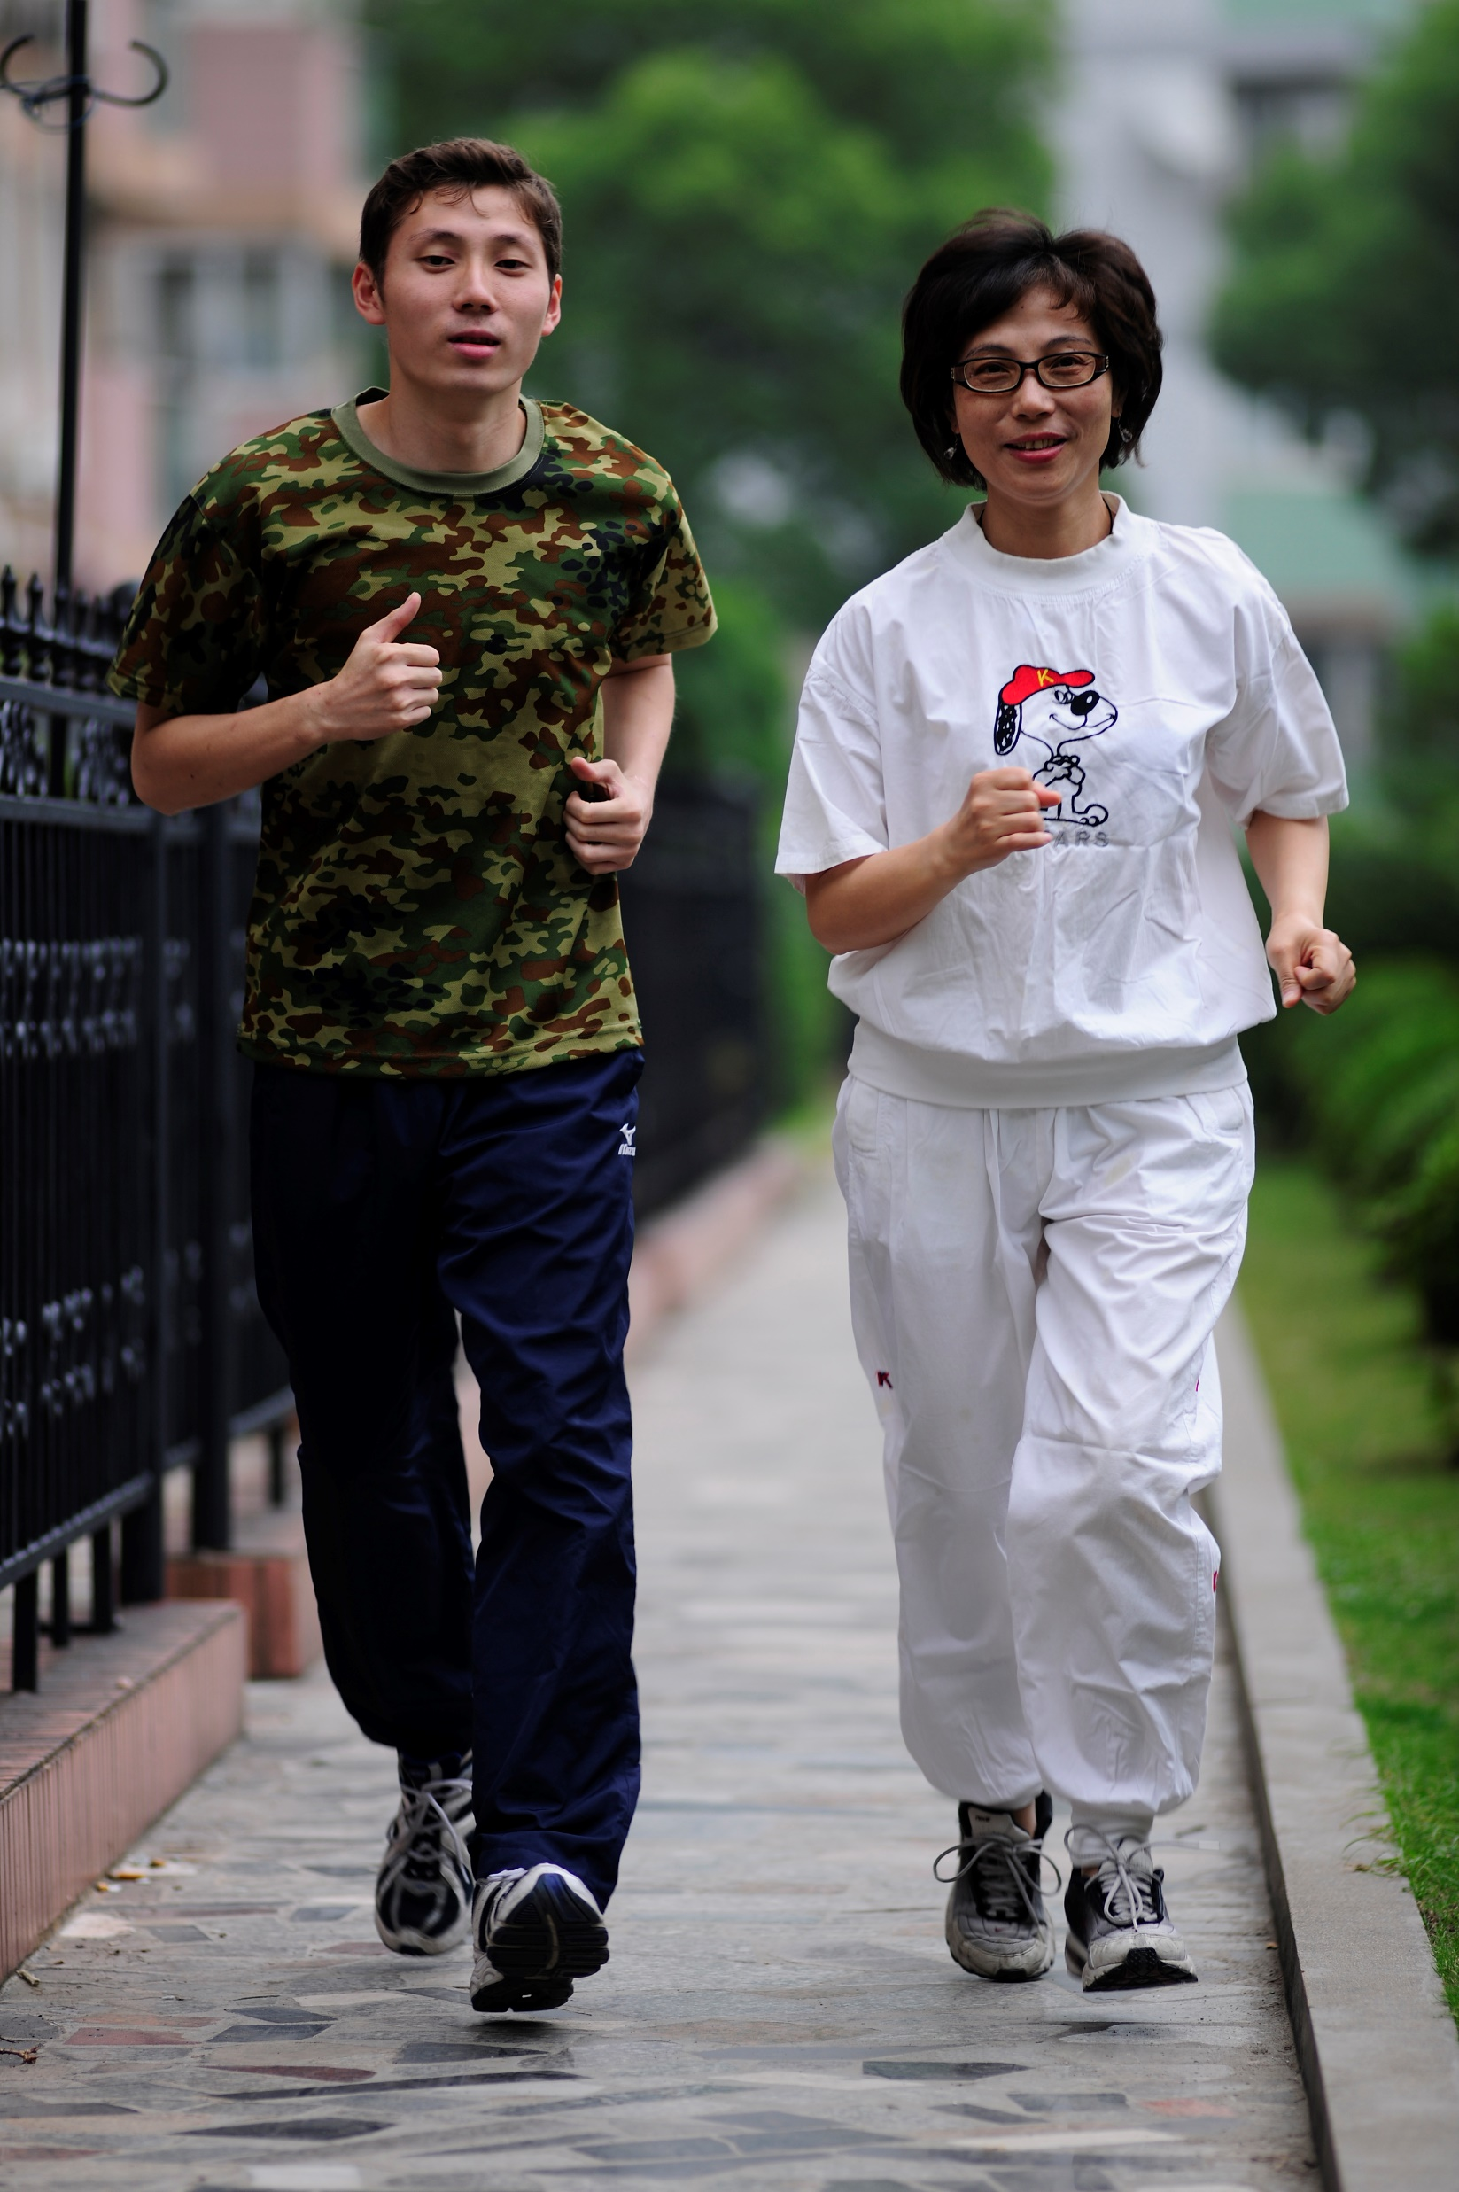

Premier jour
Premier jour
Qu’est-ce qu’un Leader familial ?
1.3.
Qu’est-ce qu’un Leader familial ?
1.3.
Objectif principal du leader familial
Collaborer avec les programmes locaux pour favoriser une communauté solidaire et inclusive pour les familles Special Olympics.
Créer un réseau permettant aux familles de partager leurs expériences, d’accéder à des ressources et de contribuer activement à la réussite des Programmes Special Olympics.
Améliorer la communication, la collaboration et l’engagement entre les familles Special Olympics.
Notes:
Script de l’animateur :
En tant que leader familial, votre objectif principal est de travailler avec les programmes locaux afin de développer une communauté solidaire et inclusive pour les familles Special Olympics en créant un réseau où les familles peuvent partager leurs expériences, accéder à des ressources et contribuer activement au succès des Programmes Special Olympics. Les leaders familiaux jouent un rôle essentiel dans l’amélioration de la communication, de la collaboration et de la participation pour les familles Special Olympics.

Slide 48
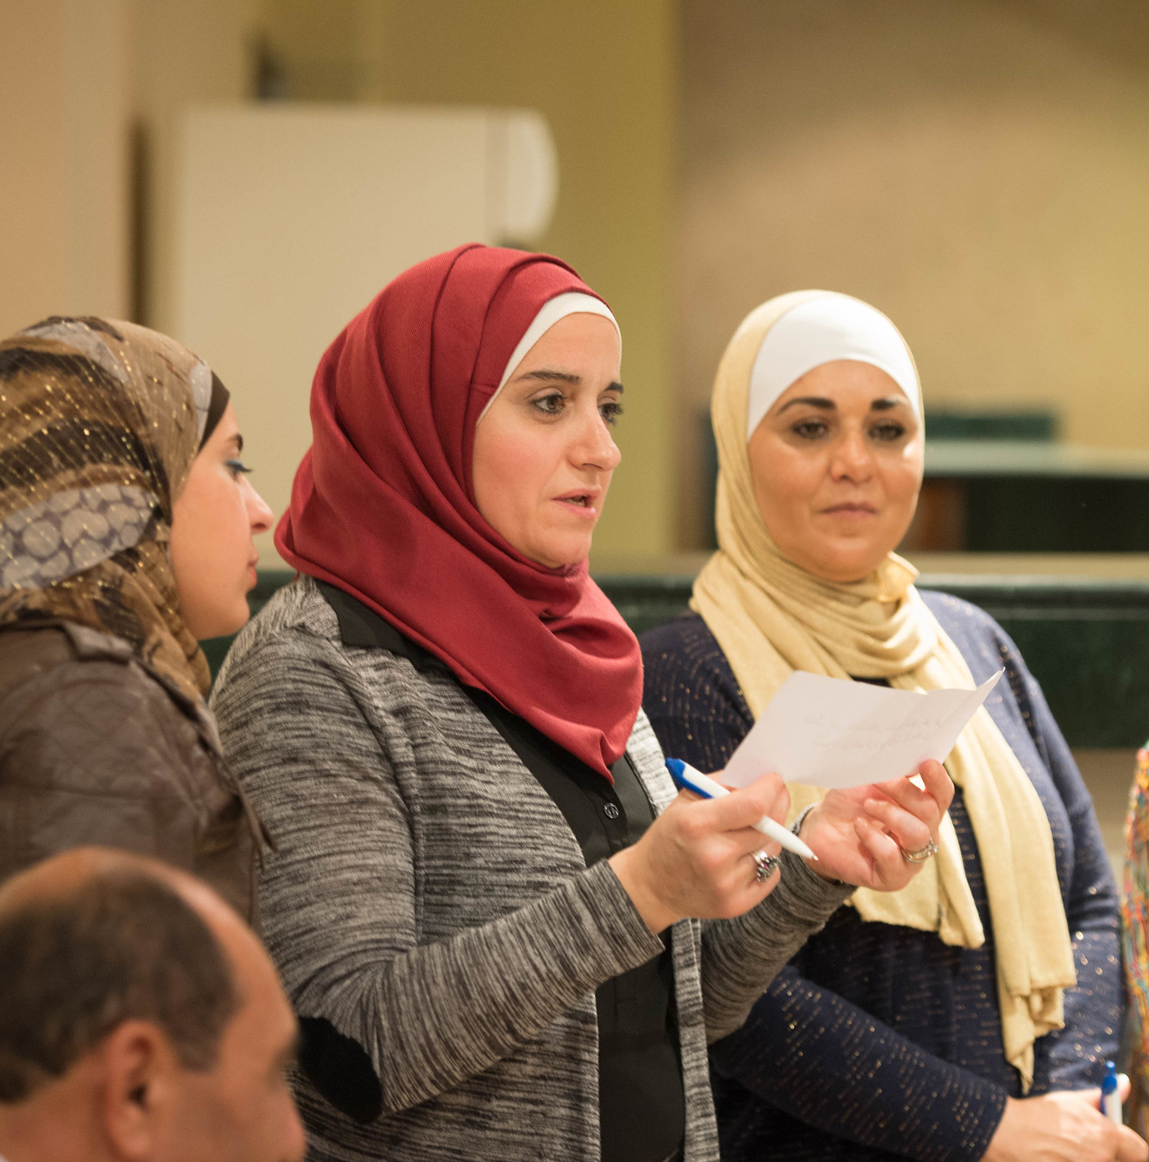



Premier jour
1.3.
Qu’est-ce qu’un Leader familial ?
Principaux rôles et responsabilités
Comprendre la structure et les objectifs
du Programme local
Travailler en étroite collaboration avec votre Programme local pour en comprendre les objectifs et la structure.
Soutien familial
Apporter un soutien aux familles en leur fournissant des informations, des ressources et des conseils sur la participation à Special Olympics et d’autres services communautaires.
Notes:
Script de l’animateur :
Voici les principaux rôles et responsabilités d’un leader familial.
Les leaders familiaux doivent :
Comprendre la structure et les objectifs du Programme local : les leaders familiaux doivent travailler en étroite collaboration avec leur Programme
local pour en comprendre les objectifs et la structure. Cela garantit que tout
le monde est bien aligné et soutient la même stratégie et la même mission.
Soutien familial : ils apportent un soutien aux familles en leur fournissant
des informations, des ressources et des conseils sur la participation à Special Olympics et d’autres services communautaires.

Slide 49


Premier jour
1.3.
Qu’est-ce qu’un Leader familial ?
Principaux rôles et responsabilités
Soutien au Programme
Travailler avec votre Programme pour déterminer s’il existe des besoins que vous pouvez combler avec le temps et le savoir-faire dont vous disposez.
Collecte de retours
Recueillir les retours des familles et s’assurer que leurs voix sont représentées dans les discussions et les processus décisionnels.
Notes:
Script de l’animateur :
Soutien au Programme : en tant que leader familial formé, vous travaillez
avec votre Programme pour déterminer s’il existe des besoins que vous
pouvez combler avec le temps et le savoir-faire dont vous disposez.
Collecte de retours : recueillir les retours des familles et s’assurer que leurs
voix sont représentées dans les discussions et les processus décisionnels.
En fonction de la structure de participation des familles de votre Programme, ces informations peuvent être transmises au Coordinateur des familles ou au Conseil de leadership familial de votre Programme.

Slide 50
Premier jour
1.3.
Qu’est-ce qu’un Leader familial ?
Activité
Évaluation des forces
Caractéristiques du leadership
Responsabilité | Accessibilité | Écoute active
Authenticité | Bravoure | Bienveillance
Charisme | Compassion : | Confident
Cohérence | Crédibilité | Curiosité
Dévouement | Précision | Empathie
Autonomisation | Cran | Honnêteté
Humilité | Inclusivité | Inspiration
Innovation | Loyauté | Motivation
Franchise | Organisation | Spontanéité
Passionné | Proactivité | Persuasion
Responsabilisation | Respect | Qualification
Intelligence | Soutien | Digne de confiance
Cercle des forces
Lisez la force sur votre fiche et réfléchissez à son lien avec votre leadership au sein de Special Olympics.
Formez un cercle avec tous les participants.
Partagez la force inscrite sur votre fiche et expliquez si vous la voyez se manifester ou non dans votre style de leadership. Expliquez pourquoi.
Transmettez votre force ! Après avoir partagé, passez votre fiche de force à la personne sur votre gauche.
Le nouveau détenteur de la fiche réfléchit à la manière dont cette force s’applique pour lui, ou à la manière dont il l’a constatée dans son propre leadership, et il partage aussi sa propre fiche de force.
Notes:
***Participation des athlètes recommandée
(Notes pour l’animateur : assurez-vous d’avoir préparé suffisamment de caractéristiques de leadership : une caractéristique par personne. Reportez-vous au graphique des « Caractéristiques de leadership » ci-dessus et écrivez une caractéristique sur chaque feuille de papier. Remettez une caractéristique à chaque participant.)
Script de l’animateur :
Quand vous commencez à réfléchir à la manière dont vous pouvez travailler avec
vos leaders de Programme/leaders régionaux pour atteindre des objectifs communs,
il est utile de savoir quelles sont vos forces en lien avec Special Olympics.
Nous allons maintenant réaliser une activité d’évaluation des forces pour réfléchir
à certaines caractéristiques de leadership et à la manière dont elles sont liées
à votre propre leadership en tant que leader familial au sein de Special Olympics.
Tout d’abord, lisez la caractéristique de leadership inscrite sur votre fiche et prenez
un moment pour réfléchir à son lien avec votre leadership au sein de Special Olympics.
Nous allons ensuite nous lever et former un cercle.
Maintenant, nous allons partager à tour de rôle la force inscrite sur notre fiche
et expliquer comment nous la voyons se manifester dans notre style de leadership ou notre approche du leadership.
Une fois que vous avez fini de partager votre force, passez la fiche à la personne sur votre gauche.
Le nouveau détenteur de la fiche réfléchit à la manière dont cette force s’applique pour lui, ou à la manière dont il l’a constatée dans son propre leadership, et il partage aussi sa propre fiche de force.
Je me lance.
Super travail d’équipe ! Reprenons nos places.

Slide 51

Premier jour
1.3.
Qu’est-ce qu’un Leader familial ?
Réflexion
Réflexion de groupe
Comment ces diverses forces peuvent-elles
être combinées et utilisées pour renforcer le leadership familial au sein de Special Olympics ?
Évaluation des forces
Notes:
***Participation des athlètes recommandée
(Notes pour l’animateur : concluez l’activité par une réflexion de groupe sur les forces identifiées)
Script de l’animateur :
Comme vous avez pu le constater, nos forces individuelles sont multipliées dès lors que nous travaillons ensemble dans un cercle de forces. Retenez bien ce point à la fin de la formation et sachez que vous pouvez compter sur une communauté de forces parmi nos leaders familiaux !
Qu’en pensez-vous ? Comment ces diverses forces peuvent-elles être combinées et utilisées pour renforcer le leadership familial au sein de Special Olympics ?

Slide 52



Premier jour
1.3.
Qu’est-ce qu’un Leader familial ?
Attentes après la formation au leadership familial :
Travailler avec les leaders du programme/leaders régionaux
Rencontrez le Coordinateur familial de votre Programme ou un autre membre du personnel de SO de votre communauté locale.
Présentez vos objectifs et vos plans pour accroître la participation des familles
dans votre Programme local.
Modifiez vos objectifs si nécessaire pour garantir leur alignement sur les objectifs
de votre Programme.
Reprenez et révisez votre plan d’action
Assurez-vous de réaliser un suivi régulier auprès d’un membre du personnel de votre Programme SO local pour lui faire part des retours, des réussites ou des obstacles rencontrés.
Notes:
Script de l’animateur :
Alors, que va-t-il se passer après nos deux jours de formation ensemble et comment pouvez-vous débuter dans votre rôle de leader familial ?
Après la formation, il est important de rencontrer le Coordinateur familial de votre programme ou un autre membre du personnel de Special Olympics de votre communauté locale. Lors de cette réunion, vous pourrez leur présenter vos objectifs et vos projets pour accroître la participation des familles dans votre Programme local ; point que nous développerons à la fin de la journée. Pendant et après cette réunion avec le personnel de SO, vous pouvez modifier vos objectifs si nécessaire afin qu’ils soient bien alignés sur ceux de votre Programme local. Vous pouvez ensuite mettre en œuvre ce nouveau plan d’action en tant que leader familial.
Tout au long de votre mandat en tant que leader familial, assurez-vous de réaliser un suivi régulier auprès de votre contact local du Programme pour lui faire part des retours, des réussites ou des obstacles rencontrés. N’oubliez pas que vous n’êtes pas seul(e) et que nous travaillons tous ensemble pour atteindre les objectifs du Programme !

Slide 53

Premier jour
1.3.
Qu’est-ce qu’un Leader familial ?
Attentes après la formation au leadership familial :
Travailler avec les leaders du programme/leaders régionaux
Rencontrez le Coordinateur familial de votre Programme ou un autre membre du personnel de SO de votre communauté locale.
Présentez vos objectifs et vos plans pour accroître la participation des familles dans votre Programme local.
Modifiez vos objectifs si nécessaire pour garantir leur alignement sur les objectifs
de votre Programme.
Reprenez et révisez votre plan d’action
Assurez-vous de réaliser un suivi régulier auprès d’un membre du personnel de votre Programme SO local pour lui faire part des retours, des réussites ou des obstacles rencontrés.
Notes:
Script de l’animateur :
Alors, que va-t-il se passer après nos deux jours de formation ensemble et comment pouvez-vous débuter dans votre rôle de leader familial ?
Après la formation, il est important de rencontrer le Coordinateur familial de votre programme ou un autre membre du personnel de Special Olympics de votre communauté locale. Lors de cette réunion, vous pourrez leur présenter vos objectifs et vos projets pour accroître la participation des familles dans votre Programme local ; point que nous développerons à la fin de la journée. Pendant et après cette réunion avec le personnel de SO, vous pouvez modifier vos objectifs si nécessaire afin qu’ils soient bien alignés sur ceux de votre Programme local. Vous pouvez ensuite mettre en œuvre ce nouveau plan d’action en tant que leader familial.
Tout au long de votre mandat en tant que leader familial, assurez-vous de réaliser un suivi régulier auprès de votre contact local du Programme pour lui faire part des retours, des réussites ou des obstacles rencontrés. N’oubliez pas que vous n’êtes pas seul(e) et que nous travaillons tous ensemble pour atteindre les objectifs du Programme !

Slide 54

Premier jour
1.3.
Qu’est-ce qu’un
Leader familial ?
Fonctions et rôles d’un leader familial
Recrutement des membres des familles
Formation de Réseaux de soutien aux familles
Santé des familles (développement dans la petite enfance, Forums consacrés à la santé des familles, Athlètes en bonne santé)
Promotion et autonomisation
Autres fonctions/rôles
Dons/financements pour le Programme, témoignages, etc.
Notes:
Script de l’animateur :
Avant de rencontrer le personnel de SO, il est utile d’avoir une idée des différents rôles que vous pouvez jouer en tant que leader familial. Cette liste n’est pas exhaustive et votre contact SO peut avoir d’autres idées encore. Gardez vos forces à l’esprit et consultez votre Programme local pour aligner vos compétences sur les besoins.
Votre leadership peut être utile dans :
Le recrutement des membres des familles : vous pouvez contacter de nouvelles familles par e-mail, par téléphone ou via le mode de communication préféré dans votre région. Les membres des nouvelles familles trouveront peut-être utile que vous partagiez vos expériences avec Special Olympics. Il peut également être utile de conserver les coordonnées des familles organisées, par exemple via un fichier Excel, afin de maintenir la communication avec les membres des familles au fil des années. Vous pouvez également soutenir ou planifier des événements familiaux.
La formation de Réseaux de soutien aux familles (FSN) : les Réseaux de soutien aux familles sont une structure du programme au sein de laquelle les familles Special Olympics contactent les nouvelles familles pour les accueillir dans la communauté Special Olympics. L’objectif des FSN est de soutenir les familles, de développer des partenariats avec des organismes communautaires et de former de nouveaux leaders familiaux. S’il n’y a pas de FSN dans votre région, vous pouvez jeter un œil à ce que font les autres régions ! Un bon exemple de FSN est celui mis en place en Italie.
Forums consacrés à la santé des familles : les Forums consacrés à la santé des familles (FHF) offrent un espace permettant aux parents, aux soignants et aux frères et sœurs de s’engager dans l’éducation sanitaire et d’accéder directement aux ressources créées par des professionnels de la santé, des leaders de la communauté et des prestataires de services sociaux. Vous pouvez vous porter volontaire pour planifier un FHF, inviter d’autres familles à y assister et assurer une présentation à l’occasion d’un FHF en tant qu’expert sur des sujets sélectionnés.
Jeunes Athlètes : le programme Jeunes Athlètes offre un soutien direct aux enfants âgés de 2 à 7 ans grâce à des activités inclusives de développement des compétences, qui ont un impact sur le développement social, cognitif,
psychologique et physique des jeunes enfants. Le programme Jeunes Athlètes est organisé
au sein des foyers, dans les établissements scolaires et les communautés, sous la direction des parents, des familles, des enseignants et des bénévoles bénéficiant d’une formation et des ressources de Special Olympics. Vous pouvez vous porter volontaire pour des activités Jeunes Athlètes ou comme entraîneur. Les frères et sœurs âgés de 2 à 7 ans peuvent également participer aux activités inclusives du programme Jeunes Athlètes aux côtés de leur frère ou sœur avec une DI.
Athlètes en Bonne Santé : Athlètes en Bonne Santé® (HA - Healthy Athletes) propose des examens de santé gratuits et une éducation à la santé dans un environnement amusant et accueillant, qui vise à éliminer l’anxiété que les personnes atteintes de DI ressentent souvent lorsqu’elles sont confrontées à une visite chez un professionnel de santé. Le programme HA propose des dépistages dans neuf domaines de la santé, notamment la pédiatrie, le bien-être émotionnel, la vision, les soins dentaires, les soins auditifs, la physiothérapie, la podologie, la promotion de la santé et les examens physiques pour le sport. En tant qu’étudiant ou professionnel de santé, vous pouvez devenir bénévole expert en santé.
Promotion et autonomisation : les athlètes, en tant que défenseurs de leur propre cause, sont essentiels pour atteindre l’objectif de Special Olympics, et les leaders familiaux peuvent également se joindre à cet effort. Vous pouvez sensibiliser les législateurs et d’autres associations aux conséquences majeures qui découlent de la stigmatisation et des stéréotypes auxquels sont confrontées les personnes avec une DI.
Les autres fonctions et rôles incluent la collecte de dons pour votre Programme, les témoignages d’impact (que nous découvrirons dans le prochain module) ou tout autre besoin du Programme auquel votre force peut répondre.
Les occasions sont infinies et nous sommes reconnaissants de vous compter parmi nous !

Slide 55
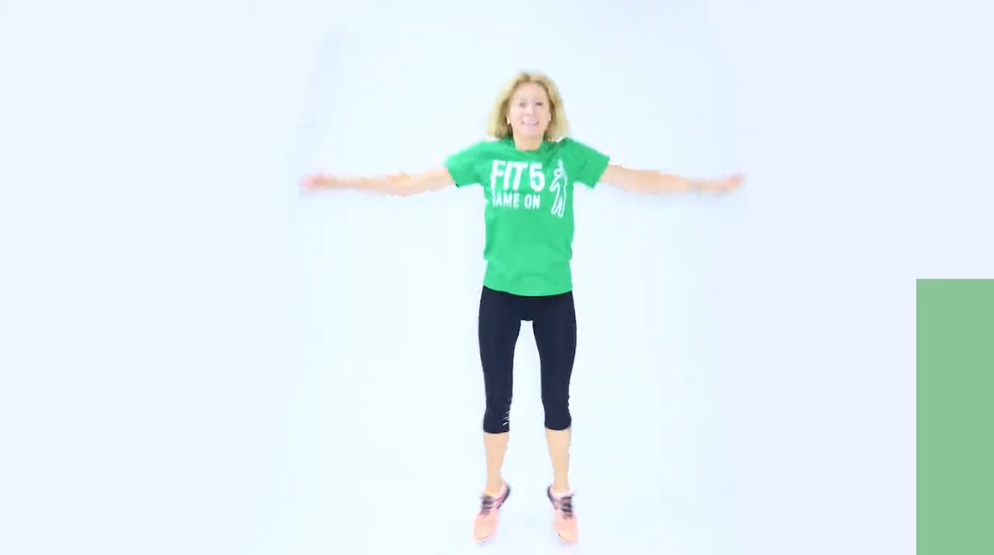
Pause déjeuner + Séance de remise en forme
Notes:
***Participation des athlètes recommandée
Script de l’animateur :
Vous avez maintenant terminé les modules « Qu’est-ce qu’un Leader » et « Qu’est-ce qu’un Leader familial ». Excellent travail !
Nous allons maintenant faire une pause déjeuner d’une heure. Nous reprendrons avec une séance de remise en forme de trois minutes, avant de nous répartir en deux groupes pour nos ateliers « Témoignages d’impact » et « Engagement des frères et sœurs ».

Slide 56
1
Premier jour
Témoignages d’impact / Engagement des frères
et sœurs
1.4.
Notes:
***Participation des athlètes recommandée
Temps alloué : 1 heure
Script de l’animateur :
Content de vous revoir !
Cet après-midi, nous commencerons par nous répartir en groupes. Les frères et sœurs vont participer à l’atelier « Engagement des frères et sœurs », tandis que les autres membres de la famille vont rester ici pour participer à l’atelier « Témoignages d’impact ».
L’atelier « Témoignages d’impact » vous préparera à témoigner sur l’impact du travail effectué par Special Olympics.
L’atelier « Engagement des frères et sœurs » offrira aux frères et sœurs l’occasion d’apprendre à se connaître et de discuter de la manière de devenir un leader familial dans le cadre particulier du rôle de frère ou sœur.
Répartissons-nous maintenant en groupes.

Slide 57
1
Premier jour
Témoignages d’impact
1.4.

Slide 58
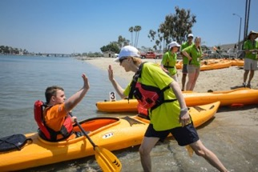
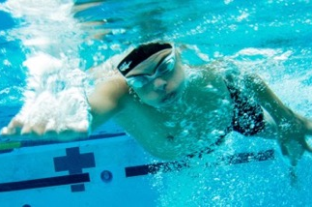
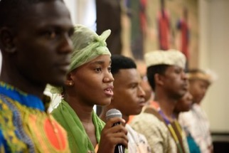
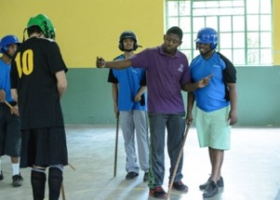
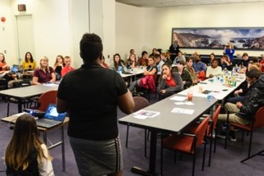
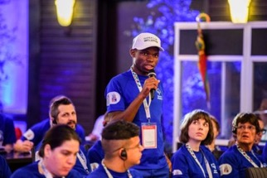
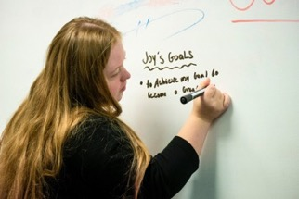
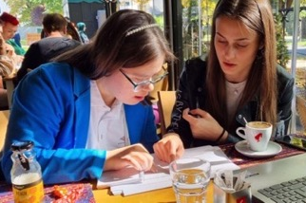
Témoignages d’impact
Partager la puissance de Special Olympics
Notes:
Script de l’animateur :
Il existe de nombreux types de témoignages de personnes à propos de Special Olympics. Les meilleurs portent sur l’impact de notre travail. Le mot « impact » peut avoir des significations différentes selon les personnes. Nous allons le définir ici afin que nous ayons tous le même référentiel.

Slide 59
Prenez un moment pour réfléchir
et éprouver de la fierté.
Notes:
Script de l’animateur :
Avant de commencer, prenons un moment de réflexion. La vie vous a apporté à la fois des joies et des défis, et il peut être facile d’oublier à quel point vous et votre famille avez évolué. Les témoignages sont importants, car ils vous donnent l’occasion de partager et de célébrer vos expériences et le pouvoir de Special Olympics.

Slide 60

Premier jour
1.4.
Témoignages d’impact
Pensez à l’action de Special Olympics
Sentiments d’appartenance
Nouvelles amitiés
Compétences sportives
Confiance en soi
Bonne hygiène de vie
Talents d’orateur
Meilleure forme physique
Autonomisation
  Compétences en matière de sensibilisation
Développement personnel
Vies enrichies
Liens avec la communauté
Special Olympics résout les problèmes auxquels
sont confrontées les personnes présentant une
déficience intellectuelle et de développement.
Special Olympics change des vies d’une manière
qui compte vraiment.
Notes:
Script de l’animateur :
Quand on pense à l’action de Special Olympics, beaucoup de choses peuvent nous venir à l’esprit. L’objectif commun derrière l’action de Special Olympics est la résolution des problèmes.
En fait, Special Olympics a été créé parce qu’il existait un espace pour résoudre des problèmes, là où les gouvernements, les entreprises et les particuliers n’étaient pas encore équipés pour le faire.
Quand Special Olympics résout des problèmes, des vies peuvent changer. Quand vous résolvez de gros problèmes, ce sont des changements qui comptent.
Ce sont ces types de changements qui sont à l’origine des témoignages d’impact.

Slide 61


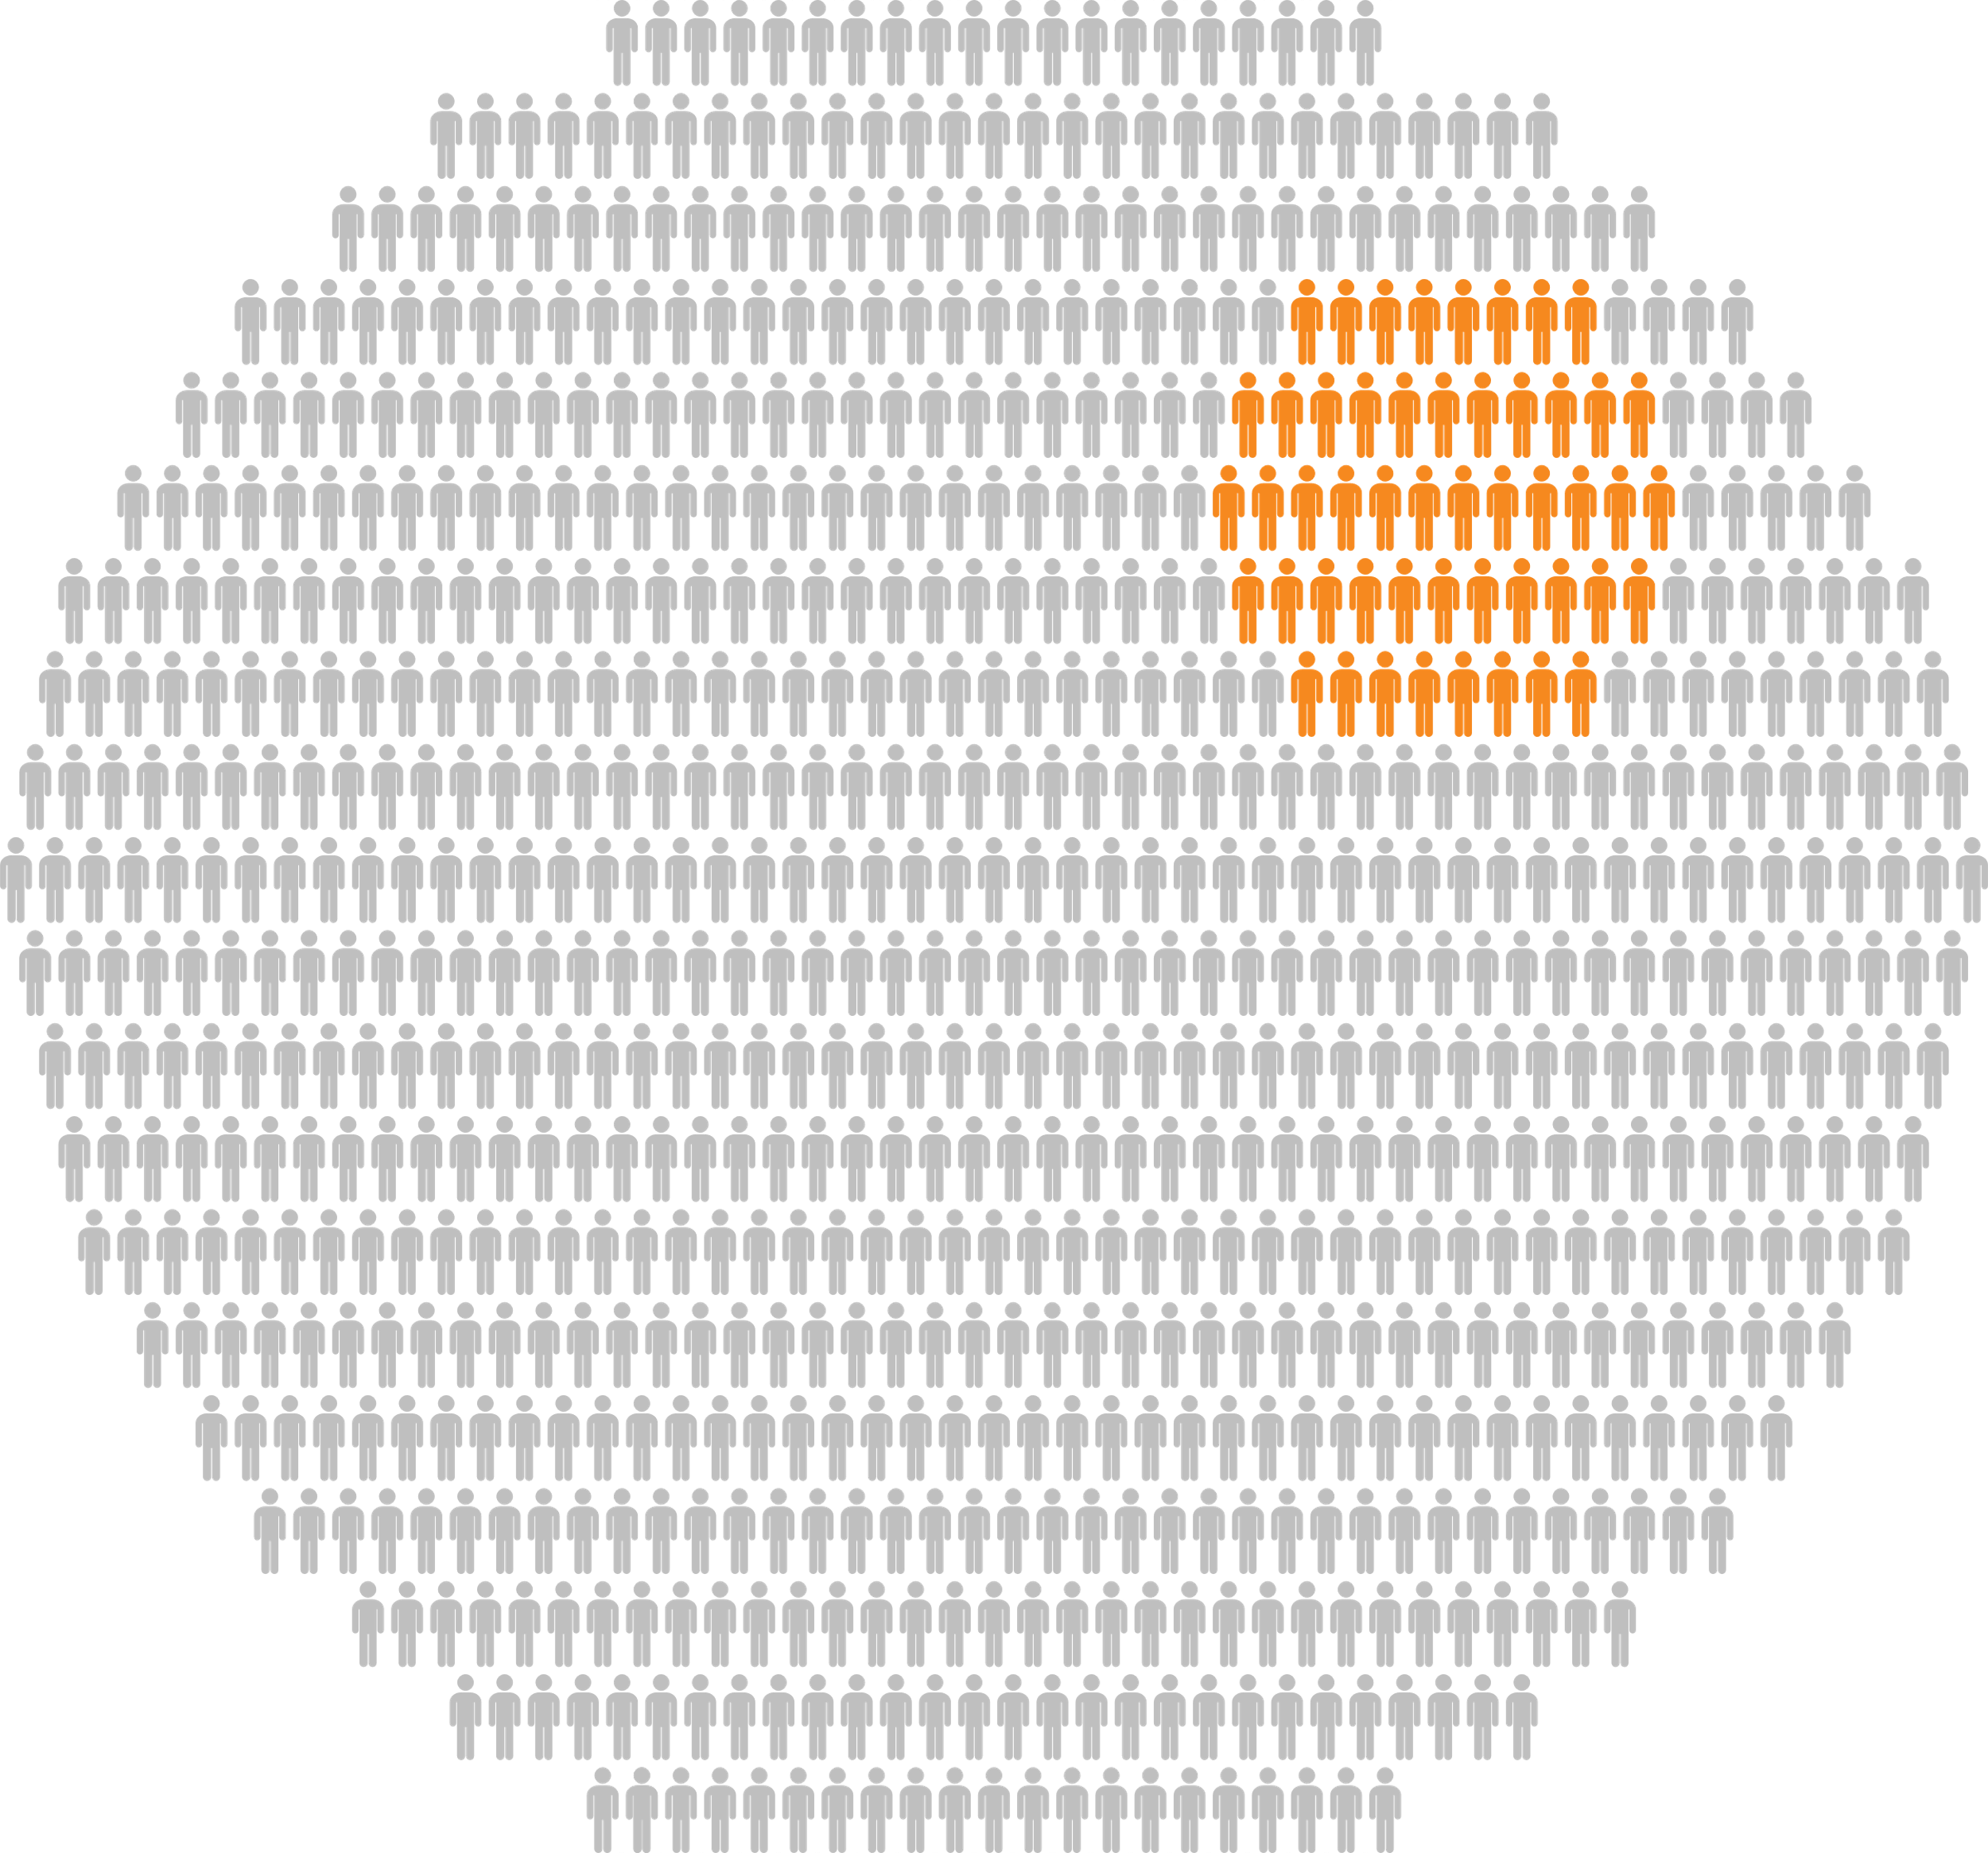
Premier jour
1.4.
Témoignages d’impact
Les personnes au sein de Special Olympics
Nous comprenons la mission.
Nous comprenons le travail.
Nous constatons la valeur du travail.
La plupart des gens à travers le monde ne comprennent pas le potentiel et les talents
des personnes présentant une déficience intellectuelle ou de développement.
Si nous n’expliquons pas le travail et l’impact
de Special Olympics aux autres, ils ne le comprendront peut-être jamais.
Nous expliquons tout cela
à travers des témoignages.
Notes:
Script de l’animateur :
Nous parlons de l’ampleur de Special Olympics, mais, par rapport à tous les peuples du monde, Special Olympics ne représente qu’un petit groupe de personnes. Vous faites partie de ce groupe et vous comprenez pourquoi notre travail est précieux.
Mais le grand public peut ne pas connaître notre travail. Special Olympics existe pour mettre à l’honneur les aptitudes et le potentiel des personnes présentant une déficience intellectuelle et de développement.
Il est donc de notre devoir d’aider les autres à reconnaître ces dons. Nous y parvenons en partageant des témoignages qui expliquent l’importance de Special Olympics.

Slide 62
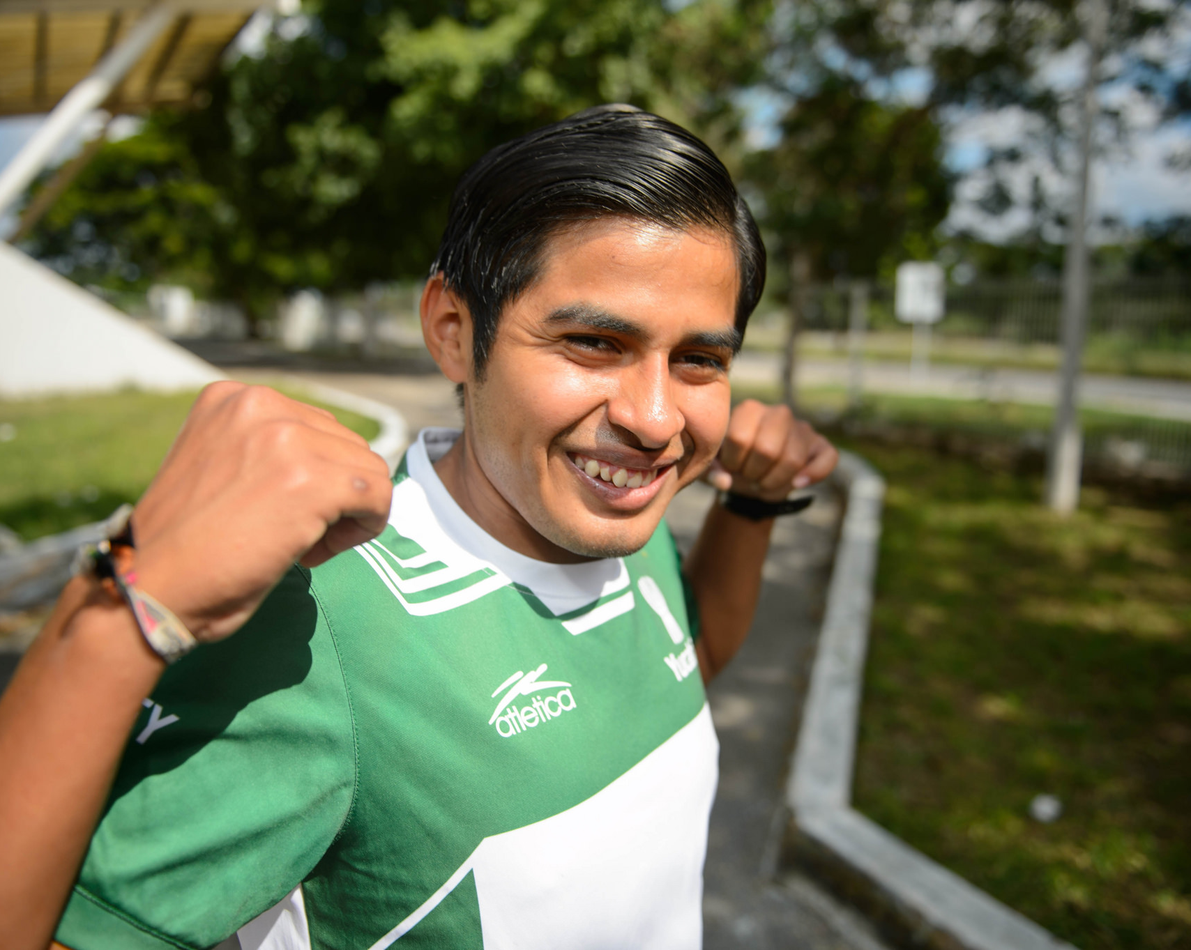
Premier jour
1.4.
Témoignages d’impact
Les changements qui surviennent dans la vie d’une personne se ressentent comme un impact
L’impact est un changement.
Les témoignages d’impact expliquent précisément ce que Special Olympics a fait pour provoquer un changement dans la vie de quelqu’un.
Pour démontrer cet impact, il faut expliquer ce que Special Olympics a fait et ce qui s’est passé en conséquence.
Notes:
Script de l’animateur :
Nous voici maintenant arrivés à notre point principal.
L’impact se traduit par des changements. Ce sont des changements dans la vie d’une personne.
Les témoignages d’impact montrent ce que Special Olympics a fait pour provoquer un changement dans la vie de quelqu’un.
Les témoignages d’impact portent sur ce qui arrive réellement… à une personne… qui a un nom, dans une ville, avec un défi que cette personne surmonte chaque jour.
Plutôt que de nous intéresser à ce que nous espérons faire, prévoyons de faire ou à ce qui pourrait arriver, nous nous concentrons sur un impact déjà produit !

Slide 63
Premier jour
1.4.
Témoignages d’impact
Toutes les histoires comportent trois parties :
Le début
Le milieu
La fin
La situation
Quelque chose vient changer la situation
Le résultat de ce changement.
Il était une fois…
… et ils vécurent heureux
pour toujours.
…est arrivée une fée aux pouvoirs magiques…
Notes:
Script de l’animateur :
Toute histoire a un commencement, un milieu et une fin.
Au début de l’histoire, nous découvrons la situation et les personnes impliquées.
Ensuite, au milieu, quelque chose se produit qui change la situation pour les personnes impliquées dans cette histoire.
La fin de l’histoire décrit comment se conclut ce changement.
C’est comme un conte de fées.
L’introduction avec « Il était une fois » nous expose la situation.
Puis quelque chose se produit, et ce quelque chose pourrait être causé par l’action d’une fée aux pouvoirs magiques.
Et nous voyons ensuite comment les choses se terminent. Parfois, il peut s’agir d’une fin heureuse avec « Ils vécurent heureux pour toujours ». Mais parfois ce n’est pas le cas.

Slide 64
Premier jour
1.4.
Témoignages d’impact
Les témoignages d’impact comportent également 3 parties
Le début
Le milieu
La fin
Problème
Travail
Impact
Décrivez la problématique
à laquelle une personne était confrontée avant l’implication de Special Olympics.
Expliquez précisément le travail effectué par Special Olympics qui a permis de résoudre la problématique pour cette personne.
Montrez ce qui s’est passé dans la vie d’une personne grâce à la démarche de Special Olympics.
Notes:
Script de l’animateur :
Les témoignages de Special Olympics suivent le même schéma.
Mais les témoignages de Special Olympics mettent également en avant la valeur apportée par Special Olympics.
Ce point se vérifie tout particulièrement dans la partie du milieu, lorsque survient le changement.
Dans un témoignage Special Olympics, l’accent est mis sur les changements induits par la démarche de Special Olympics. Si Special Olympics n’est pas à l’origine de ce changement, alors nous pourrions mettre en avant ce témoignage d’impact dans un autre contexte.
La fin ici montre un changement dans la vie de quelqu’un, qu’il soit petit ou grand ! C’est l’occasion de présenter le changement comme un impact.
Si vous estimez qu’il n’y a aucun changement dans votre histoire, regardez-y de plus près. Si vous rencontrez toujours des difficultés, nous pouvons toujours choisir un autre témoignage d’impact Special Olympics !

Slide 65
Nos témoignages d’impact doivent expliquer précisément comment le travail de Special Olympics a conduit à des résultats impressionnants.
Notes:
Script de l’animateur :
N’oubliez pas que ces témoignages d’impact sont une occasion pour nous de sensibiliser le public et de faire connaître Special Olympics en mettant en avant les changements provoqués par notre organisation.

Slide 66

Premier jour
1.4.
Témoignages d’impact
Les personnes au sein de Special Olympics…
…comprennent le travail que nous faisons.
Ce qui est évident pour nous
est une vraie découverte pour
la plupart des gens.
Nous devons le faire apparaître clairement en décrivant explicitement les changements qui sont compréhensibles pour la plupart des membres de la communauté.
Notes:
Script de l’animateur :
Gardez à l’esprit que nous sommes un groupe bien informé et que nous savons ce que le travail implique.
Beaucoup de personnes ne le savent peut-être pas, mais nous avons la possibilité de le leur dire en écrivant ces témoignages !
En nous exprimant clairement et en présentant Special Olympics en tant qu’acteur du changement, nous pouvons sensibiliser l’opinion.

Slide 67



Premier jour
1.4.
Témoignages d’impact
Témoignage 1
Nous pouvons essayer de deviner le travail accompli par Special Olympics pour renforcer la confiance d’Harriet. Mais il n’est pas mentionné.
Harriet était timide. Elle a rejoint Special Olympics. Elle a fait du sport et s’est fait de nombreux amis. Elle est extravertie et a confiance en elle maintenant.
Notes:
Script de l’animateur :
Passons à la pratique ensemble ! Certains témoignages peuvent être évidents pour vous, mais ils n’expliquent pas clairement ce que Special Olympics fait à des personnes extérieures.
Lisez le témoignage d’Harriet à haute voix.
En tant que leaders familiaux, il est vrai que nous avons vu ce témoignage prendre vie et nous savons que notre démarche ne se limite pas à simplement proposer des sports à pratiquer. Mais une personne qui ne connaît pas Special Olympics pourrait penser que c’est tout ce que raconte ce témoignage. Nous pouvons alors ajouter plus de détails sur la démarche qui a contribué aux changements dans la vie d’Harriet !

Slide 68
Premier jour
1.4.
Témoignages d’impact
Témoignage 1
Nous pouvons essayer de deviner le travail accompli par Special Olympics pour renforcer la confiance d’Harriet. Mais il n’est pas mentionné.
Harriet était timide. Elle a rejoint Special Olympics. Elle a fait du sport et s’est fait de nombreux amis. Elle est extravertie et a confiance en elle maintenant.
Témoignage 2
Nigel a participé à de nombreux événements sportifs à l’école. Il s’est entraîné dur et a remporté une médaille d’or au saut en hauteur aux Jeux Mondiaux d’été Special Olympics. Il aspirait à devenir entraîneur et c’est finalement ce qu’il est devenu !
Nous connaissons le pouvoir du sport pour stimuler l’ambition, les compétences et la confiance. Mais cela n’est pas du tout expliqué dans ce court passage.
Notes:
Lisez le témoignage de Nigel à haute voix.
Selon vous, quels détails pouvons-nous ajouter ?
Excellent !
Nous pouvons ajouter des réponses à des questions comme, par exemple, qui était son entraîneur. Qui l’a guidé ? Qui a cru en lui et l’a encouragé ? Ces détails rendront l’impact de Special Olympics plus évident pour les personnes extérieures à l’organisation.

Slide 69
Premier jour
1.4.
Témoignages d’impact
Muskan était une enfant extrêmement dépendante
qui s’accrochait à sa mère.
Mais sa confiance en elle a grandi à mesure que les entraîneurs de Special Olympics l’ont guidée tout au long de son entraînement en haltérophilie. Ils l’ont encouragée à faire toujours plus d’efforts. Cela a réveillé l’esprit de compétition de Muskan et elle est devenue une haltérophile accomplie.
Ses prouesses sportives lui ont permis de voyager pour des tournois sportifs. Le personnel de Special Olympics l’a encouragée à faire des choses par elle-même. En tant qu’haltérophile, il était facile pour elle de gérer ses
propres bagages. Se retrouver seule, loin de sa famille, lui
a permis de se sentir plus capable et plus indépendante. .
Elle est maintenant une jeune femme plus autonome
et indépendante à la maison et dans la communauté.
Sa mère est particulièrement fière d’elle.
Dans ce court témoignage, nous pouvons identifier le besoin qu’avait Muskan.
Nous voyons exactement ce que
les entraîneurs et le personnel de Special Olympics ont pu mettre en
place et qui a fait une différence.
Le changement est compréhensible
et significatif pour tout le monde.
C’est une histoire qui montre l’impact de Special Olympics.
Notes:
Script de l’animateur :
Et maintenant, que pensez-vous de ce témoignage ?
Oui ! Ce témoignage est un excellent exemple qui soutient notre objectif de présenter des témoignages d’impact.
La partie en surbrillance met en avant le travail de Special Olympics. Ce que les entraîneurs ont fait est clairement exposé. Il est évident qu’ils ont fait une différence.
Cela montre l’impact du travail de Special Olympics.
Pouvez-vous m’indiquer le début, le milieu et la fin de ce témoignage ?
Absolument !
Intéressons-nous aux trois différentes parties.

Slide 70
Premier jour
1.4.
Témoignages d’impact
Muskan était une enfant extrêmement dépendante qui s’accrochait
à sa mère.
Mais sa confiance en elle a grandi à mesure que les entraîneurs de Special Olympics l’ont guidée tout au long de son entraînement en haltérophilie. Ils l’ont encouragée à faire toujours plus d’efforts. Cela a réveillé l’esprit de compétition de Muskan et elle est devenue une haltérophile accomplie.
Ses prouesses sportives lui ont permis de voyager pour des tournois sportifs. Le personnel de Special Olympics l’a encouragée à faire des choses par elle-même. En tant qu’haltérophile, il était facile pour elle de gérer ses propres bagages. Se retrouver seule, loin de sa famille, lui a permis de se sentir plus capable et plus indépendante. .
Elle est maintenant une jeune femme plus autonome et indépendante à la maison et dans la communauté. Sa mère est particulièrement fière d’elle.
Montrer la problématique ou le besoin
Muskan était dépendante et collée à sa mère
Décrire clairement le travail effectué
par Special Olympics pour aider
Les entraîneurs l’ont guidée, lui donnant confiance en elle. Le personnel a encouragé son indépendance.
Montrer un impact significatif
Muskan est confiante, indépendante, autonome et réussit dans la vie.
Notes:
Script de l’animateur :
Le témoignage de Muskan est une histoire classique et joyeuse que beaucoup vont reconnaître ! Une personne était timide, elle a rejoint Special Olympics et sa timidité s’est maintenant envolée. La manière dont nous racontons cette histoire en fera un témoignage d’impact, plus précisément, nous devons montrer clairement comment la vie de la personne a changé lorsqu’elle s’est débarrassé de sa timidité.
Nous allons nous pencher sur les trois parties de ce témoignage.
Premièrement, nous comprenons clairement que Muskan avait un besoin.
Le témoignage présente ensuite en détail ce que Special Olympics a fait pour répondre à ce besoin !
Enfin, et c’est un élément crucial et souvent absent des témoignages, il décrit le changement opéré sur Muskan et la manière dont il est devenu apparent au sein de son foyer comme dans sa communauté.
Si nous pouvions écrire une version plus longue, nous pourrions même ajouter plus de détails et des citations de l’athlète et de sa mère.
Gardez la diapositive affichée alors que vous posez cette question.
J’ai une question pour vous : Selon vous, combien de temps a-t-il fallu pour que l’impact du travail de Special Olympics soit visible sur Muskan ? Un an ? Deux ans peut-être ?
Invitez les participants à exprimer leurs idées.
Il est important de savoir qu’il faut du temps avant de constater un impact. Les meilleurs témoignages d’impact illustrent l’effet du travail de Special Olympics sur des mois, voire des années.

Slide 71
Premier jour
1.4.
Témoignages d’impact
Pauline Paul se remémore de la souffrance d’avoir été victime de harcèlement alors qu’elle était écolière.
Les camarades de classe de Pauline se moquaient d’elle parce qu’elle
n’arrivait pas à apprendre aussi vite que la plupart des autres à cause
de sa déficience intellectuelle.
Elle savait que le harcèlement était encore un problème dans les établissements scolaires près de chez elle en Papouasie-Nouvelle-Guinée. Elle voulait aider les autres pour leur éviter la souffrance qu’elle a connue en grandissant.
Mais Pauline ne savait pas trop par où commencer ni quoi faire.
Special Olympics a formé Pauline à la prise de parole en public. Elle a appris que pour reprendre confiance en elle-même, elle devait pratiquer, encore et encore. C’est ce qu’elle a fait, et elle s’est débarrassée de sa peur de prendre la parole.
Pauline a parlé de sa vie et du harcèlement dans quatre établissements scolaires de Papouasie-Nouvelle-Guinée.
« Je sais maintenant ce que ressent vraiment une personne ayant une déficience intellectuelle lorsqu’elle est victime de harcèlement », a indiqué une écolière qui l’a écouté parler.
« Je m’engage à mettre fin au harcèlement. Je défendrai mes amis lorsqu’ils sont victimes de harcèlement. »
Notes:
Lisez le témoignage à voix haute, puis passez à la diapositive suivante.

Slide 72
Premier jour
1.4.
Témoignages d’impact
Pauline Paul se remémore de la souffrance d’avoir été victime de harcèlement alors qu’elle était écolière.
Les camarades de classe de Pauline se moquaient d’elle parce qu’elle n’arrivait pas à apprendre aussi vite que la plupart des autres à cause de sa déficience intellectuelle.
Elle savait que le harcèlement était encore un problème dans les établissements scolaires près de chez elle en Papouasie-Nouvelle-Guinée. Elle voulait aider les autres pour leur éviter la souffrance qu’elle a connue en grandissant.
Mais Pauline ne savait pas trop par où commencer ni quoi faire.
Special Olympics a formé Pauline à la prise de parole en public. Elle a appris que pour reprendre confiance en elle-même, elle devait pratiquer, encore et encore. C’est ce
qu’elle a fait, et elle s’est débarrassée de sa peur de prendre la parole.
Pauline a parlé de sa vie et du harcèlement dans quatre établissements scolaires de Papouasie-Nouvelle-Guinée.
« Je sais maintenant ce que ressent vraiment une personne ayant une déficience
intellectuelle lorsqu’elle est victime de harcèlement », a indiqué une écolière
qui l’a écouté parler.
« Je m’engage à mettre fin au harcèlement. Je défendrai mes amis lorsqu’ils
sont victimes de harcèlement. »
Début
Quel problème Pauline a-t-elle constaté ?
Quel besoin Pauline avait-elle ?
Milieu
Quel travail Special Olympics a-t-il réalisé
pour répondre aux besoins de Pauline ?
Quel travail Pauline a-t-elle fait pour résoudre
la problématique qu’elle a constaté ?
Fin
Qu’est-ce qui a changé grâce à la démarche de Special Olympics ?
Notes:
Script de l’animateur :
Intéressons-nous de plus près à ce témoignage. Comme vous pouvez le voir, il aborde différents types de travail et différents types d’impact. Et pourtant il reste très court.
Lisez les questions sur la droite et invitez les participants à répondre.
Note pour l’animateur : Pauline a été témoin de harcèlement, comme lorsqu’elle était plus jeune. Pauline avait besoin de reprendre confiance en elle-même et d’acquérir des compétences pour répondre à ce besoin.
La démarche de Special Olympics consistait à former Pauline. La démarche de Pauline consistait à apprendre et à pratiquer, puis à mettre en pratique ses compétences en prenant la parole.
Le changement provoqué par Special Olympics a en réalité été provoqué par Pauline : au moins une élève a eu un nouveau point de vue sur le harcèlement et a décidé d’agir par elle-même lorsqu’elle est témoin d’un tel phénomène.)

Slide 73
Il est facile de décrire le travail.
Mais il est plus difficile d’identifier l’impact.
Les membres de la famille constatent le véritable impact de Special Olympics
Notes:
Script de l’animateur :
L’une des raisons pour lesquelles les témoignages d’impact peuvent être difficiles à écrire est que nous devons passer de la description du travail à la description du changement.
Le travail accompli n’est pas le changement. N’oubliez pas que le travail n’est qu’un facilitateur du changement. Mais que le travail n’est pas le changement. Nous pouvons écrire des témoignages d’impact pour décrire le changement !
En tant que leaders familiaux, nous constatons le véritable impact de Special Olympics et nous pouvons partager des témoignages à ce sujet !

Slide 74


FAMILLES
Des millions de familles constatent l’impact du travail sur la vie quotidienne des athlètes.
Notes:
Script de l’animateur :
Des millions de familles à travers le monde constatent l’impact de la démarche de Special Olympics.
C’est la raison pour laquelle nous partageons cet atelier avec vous.
Vous êtes l’une des meilleures sources de témoignages d’impact car vous êtes impliqués pendant les mois et les années qu’il faudra pour que l’impact d’un tel travail devienne clairement visible.

Slide 75

Premier jour
1.4.
Témoignages d’impact
Une personne qui effectue un travail a seulement connaissance
de qu’ELLE a fait.
Souvent, elle ne voit pas les effets
à long terme de son travail.
Notes:
Script de l’animateur :
Pensez aux personnes qui effectuent le travail de Special Olympics (personnel, bénévoles, etc.).
Par exemple, si vous êtes ophtalmologue et que vous prescrivez une paire de lunettes à quelqu’un, tout ce que vous savez, c’est que cette personne voit mieux. Vous n’êtes pas nécessairement témoin de la façon dont sa vie va changer.

Slide 76


Premier jour
1.4.
Témoignages d’impact
Ce que voit un travailleur
Ce que voient les membres de la famille
J’ai prescrit des lunettes |  | Nadine est meilleure en sport, meilleure à l’école et arrive à lire par elle-même
J’ai enseigné la prise de parole en public |  | Miguel est intervenu à l’occasion d’une réunion municipale sur un sujet qui lui tient à cœur
J’ai enseigné le leadership |  | Rose s’est portée volontaire pour diriger un comité dans son établissement scolaire et a fait du bon travail
J’ai animé un cours sur l’entraînement |  | Harry a utilisé ses connaissances sur le sport et l’entraînement pour devenir entraîneur adjoint
J’ai enseigné la gestion du temps |  | Chen a d’abord appris à faire des choses importantes et elle a obtenu une promotion au travail
Notes:
Script de l’animateur :
Parlez des exemples répertoriés sur la diapositive.
Jetez un œil à ces exemples. La différence entre faire un travail et constater un impact réside dans le temps nécessaire.
Une personne peut donner des cours sur la gestion du temps et avoir de très bonnes idées qu’un athlète va commencer à mettre en œuvre chaque jour.
Mais cet enseignant ne connaîtra pas l’impact de son travail. Ce qui est formidable, c’est que vous, en tant que leaders familiaux, et vos athlètes, vous pouvez constater ce changement. Il est important de se rappeler que ce que vous voyez constitue la partie la plus importante du travail de Special Olympics.

Slide 77
La démarche de Special Olympics rend possible l’impact.
Les familles contribuent à ce que cet impact soit visible.
Notes:
Script de l’animateur :
L’ensemble des personnes, de l’apport financier, de la planification, des outils, des équipements et des efforts ne sont que des facilitateurs de l’impact.
Quand vous le constatez, lorsque vous écrivez des témoignages à ce sujet, vous rendez cet impact visible !

Slide 78

Premier jour
1.4.
Témoignages d’impact
Discussion autour des témoignages d’impact
Donnez un exemple tiré de votre propre expérience.
Quel était la problématique ?
Qu’est-ce que Special Olympics a fait ?
Qu’est-ce qui a changé ?
Special Olympics change des vies. Oui ou Non ?
Notes:
Script de l’animateur :
Consacrez environ cinq à sept minutes à cette activité.
Réunissons-nous tous ensemble.
Je pense que nous croyons tous en Special Olympics.
Je pense que nous sommes tous d’accord avec la mission, nous voyons tous la valeur de la démarche.
Mais qu’avez-vous constaté vous-même qui montre que Special Olympics change des vies ? C’est vrai, n’est-ce pas ?
Oui ? Non ?
Levez la main si vous pensez que Special Olympics change des vies.
Lorsqu’un des participants lève la main, posez-lui les questions figurant sur la diapositive :
Quel était la problématique à résoudre ?
Quelle démarche Special Olympics a-t-il mis en œuvre qui a changé la donne ?
Qu’est-ce qui a changé ? Quelle était la différence ?
Excellent travail ! Merci d’avoir partagé un témoignage d’impact.

Slide 79
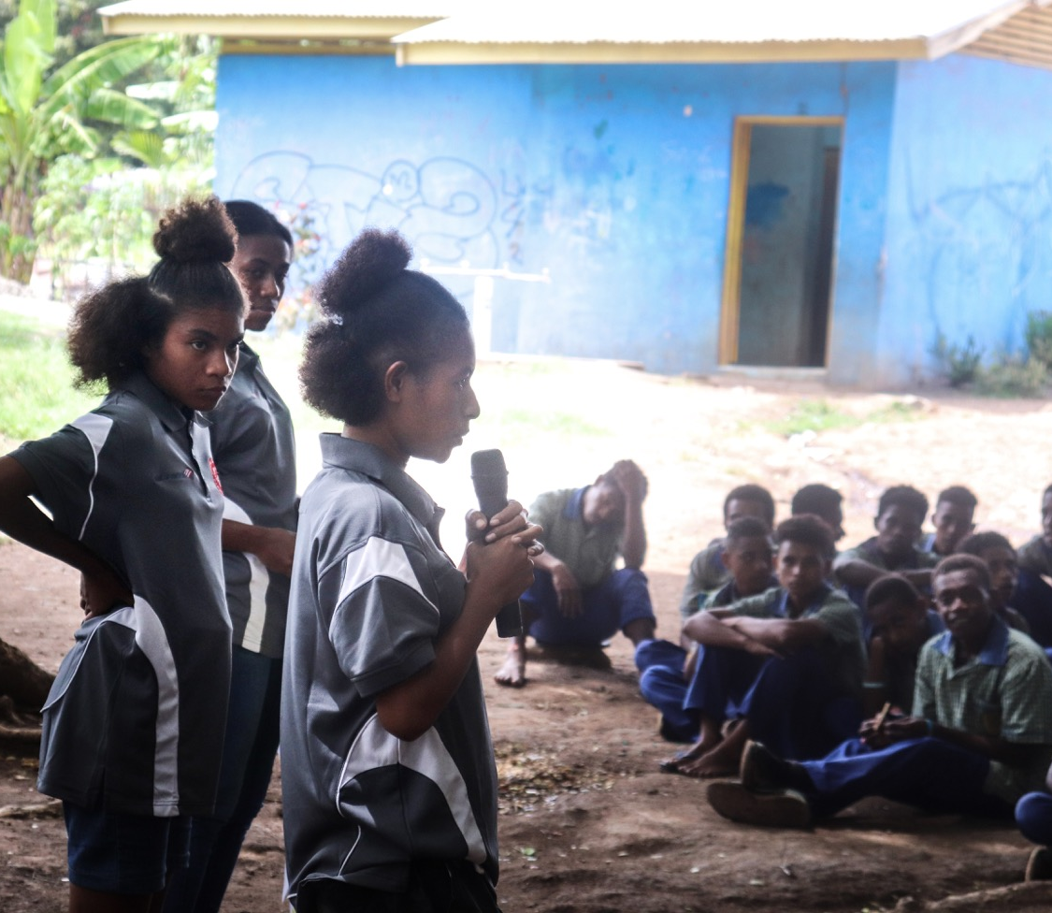
Parlons maintenant de photos.
Notes:
Script de l’animateur :
Nous allons maintenant nous intéresser aux photos.
Voici une photo de Pauline, du témoignage précédent.
Il s’agit d’un excellent exemple d’illustration de la démarche de Special Olympics en action.
Pauline est en train de parler. Elle captive son public !
Qu’aimez-vous dans cette photo ?
Absolument ! Le plan est assez rapproché pour voir son expression et celle des personnes près d’elle. C’est un excellent exemple de photo que nous recherchons.

Slide 80

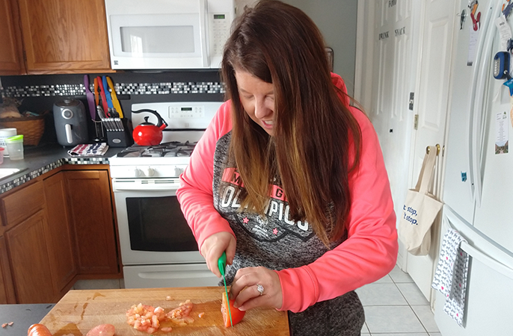
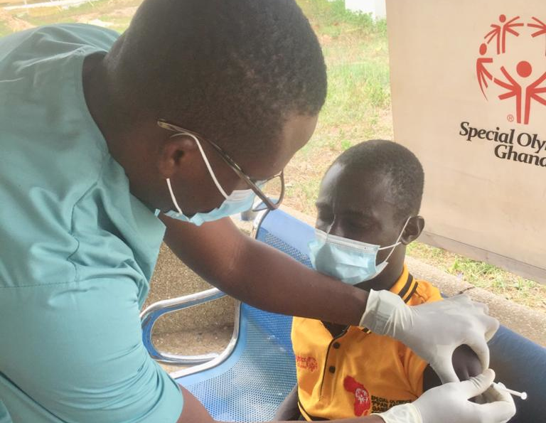
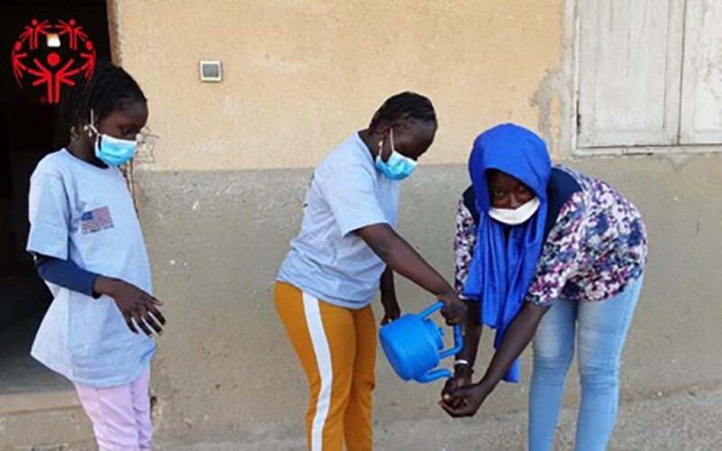
Premier jour
1.4.
Témoignages d’impact
Des photos comme celle-ci peuvent attirer l’attention sur un témoignage.
Notes:
Script de l’animateur :
Une bonne photo Special Olympics montre le travail en cours.
Il est généralement difficile d’illustrer l’impact, mais nous pouvons absolument présenter le travail alors qu’il est en cours.
Vous pouvez voir qu’il y a une femme qui coupe des légumes, qu’une personne est en train de se faire vacciner et qu’il y a des gens qui se lavent les mains avec une cruche spéciale.
Ce sont des photos intéressantes, qui peuvent inciter quelqu’un à s’arrêter pour les regarder sur une page Web ou sur un fil de réseau social.

Slide 81

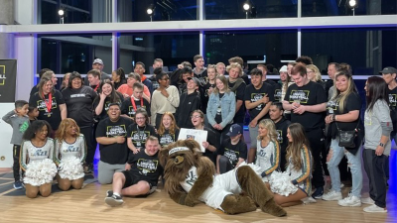
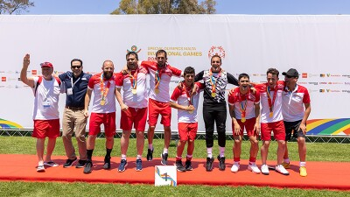
Premier jour
1.4.
Témoignages d’impact
Des photos comme celles-ci ne sont pas intéressantes.
Elles ne feront pas s’arrêter le lecteur pour les regarder.
Notes:
Script de l’animateur :
Que pensez-vous de ces photos ?
Merci d’avoir partagé !
Ces photos ne sont pas forcément aussi intéressantes que les précédentes, car elles ne racontent pas d’histoire et nous ne voyons pas le travail en train de se dérouler.
Elles sont bien entendu précieuses et intéressantes pour les personnes sur la photo, mais vraiment moins pour un public extérieur.
Nous voulons plutôt nous concentrer sur la production de la première série de photos.

Slide 82
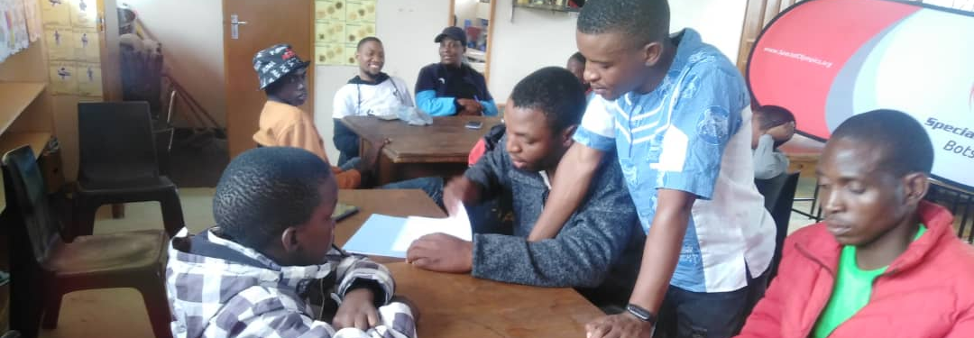
Premier jour
1.4.
Témoignages d’impact
Les photos de groupes en train de travailler sont bonnes.
Notes:
Script de l’animateur :
Si nous avons un groupe, nous pouvons nous concentrer sur un groupe de personnes travaillant ensemble !

Slide 83
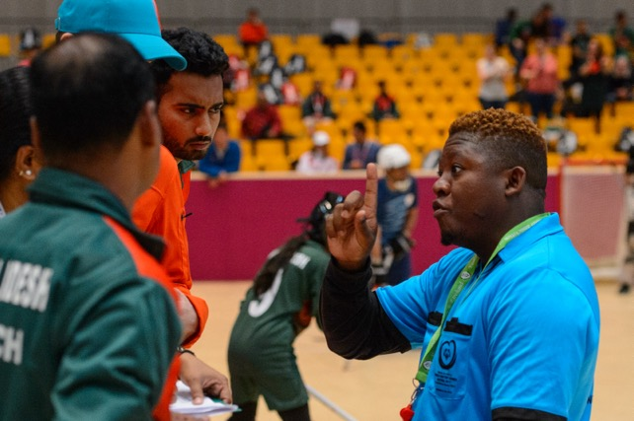
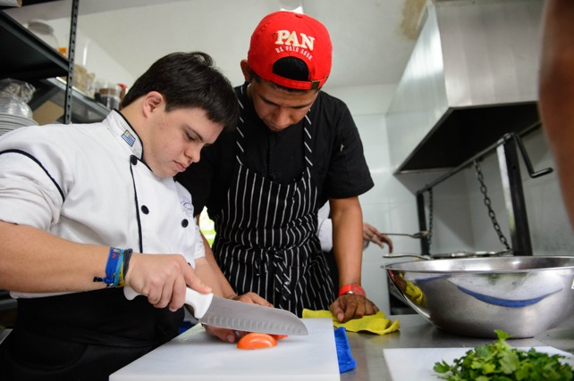
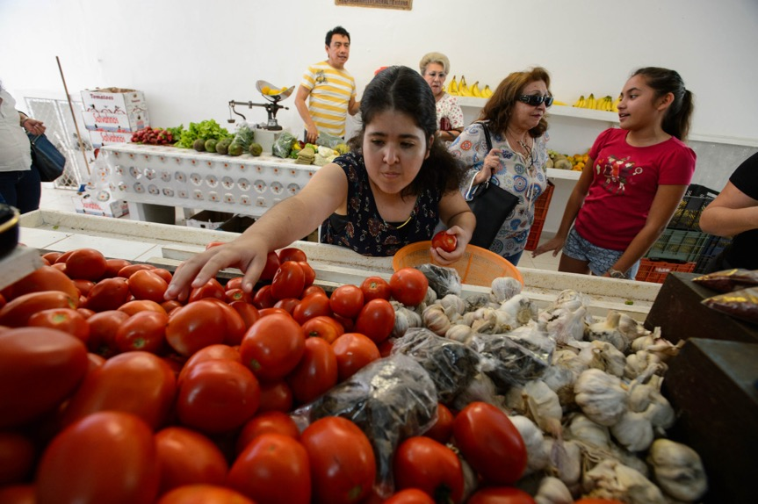
Premier jour
1.4.
Témoignages d’impact
Prenez des photos qui montrent ce que les athlètes sont capables de faire.
Notes:
Script de l’animateur :
Que remarquez-vous sur ce plan ?
Des athlètes en action, c’est cela !
Nous voulons montrer que les athlètes peuvent cuisiner, faire du shopping et être arbitres à l’occasion de compétitions.

Slide 84
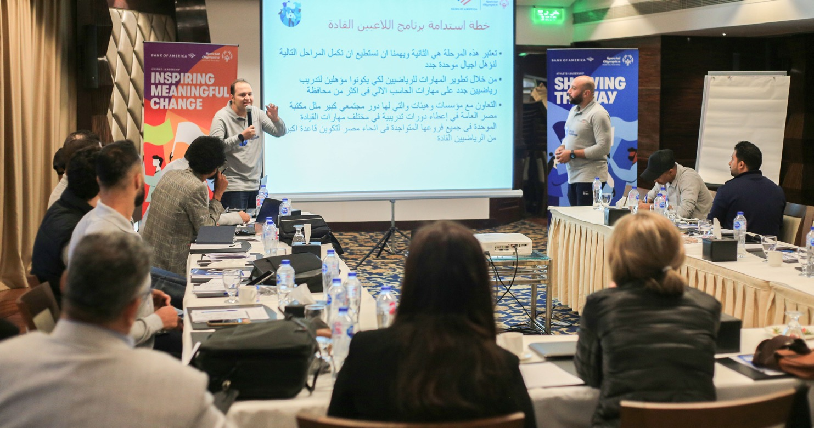

Premier jour
1.4.
Témoignages d’impact
L’Athlète leader mène la présentation.
Le mentor regarde et écoute.
Attendez le
bon moment
Notes:
Script de l’animateur :
Bien souvent, prendre une bonne photo implique d’attendre le moment propice.
Je vais vous montrer deux photos.
Celle-ci a été prise au bon moment, alors que l’athlète menait la discussion et que son mentor et les autres participants l’écoutaient.
Il faut un peu de patience pour capter ces moments, mais cela en vaut la peine !

Slide 85
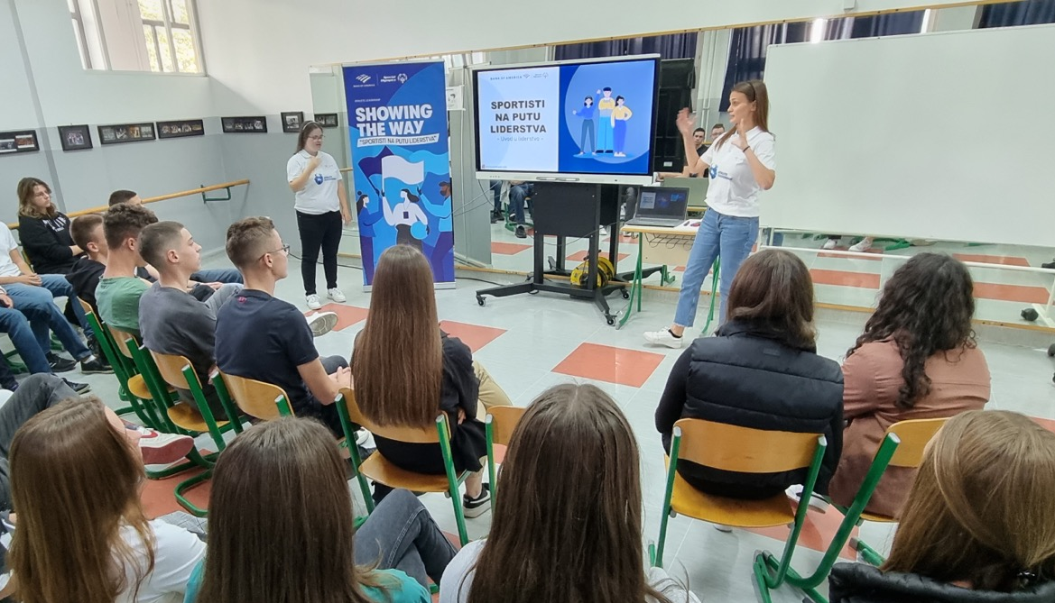

Premier jour
1.4.
Témoignages d’impact
L’athlète regarde
Le mentor mène
la présentation
Ce n’était pas
le bon moment
Notes:
Script de l’animateur :
Voici la photo suivante.
Sur cette photo, le mentor dirige et l’athlète ne fait que regarder.
Elle ne montre pas ce que l’athlète est capable de faire. Elle la présente juste en train d’écouter. Nous pouvons trouver un meilleur moment !

Slide 86
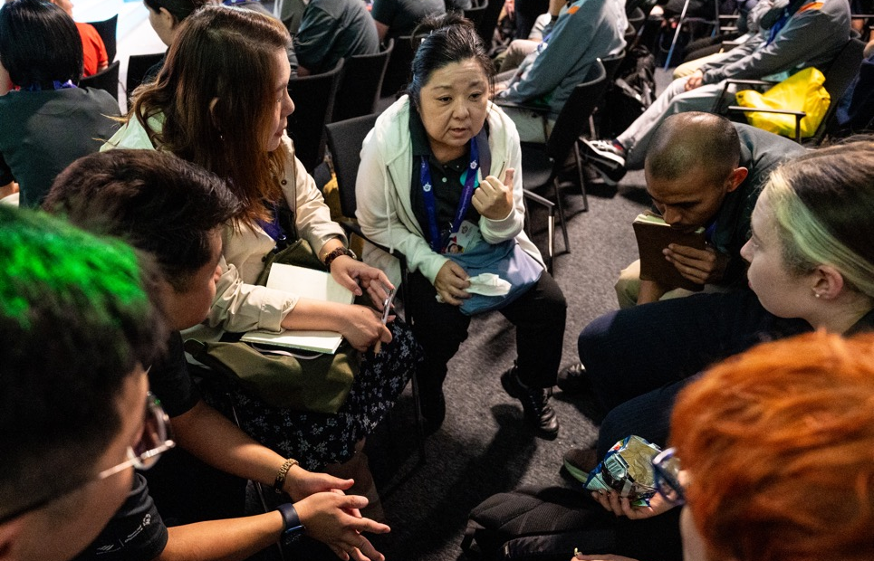
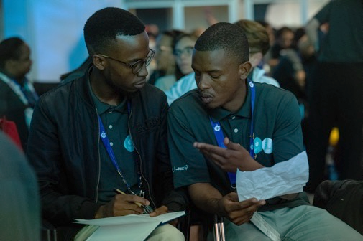
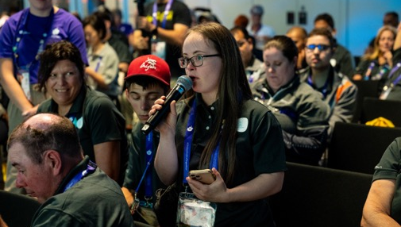
Premier jour
1.4.
Témoignages d’impact
Prenez des photos des athlètes alors qu’ils mènent la
discussion et s’expriment.
Montrez ce qu’ils peuvent faire.
Notes:
Script de l’animateur :
Les photos qui accompagnent les témoignages montrent nos athlètes sous leur meilleur jour.
Le temps que vous allez consacrer à vous rapprocher d’eux et à prendre la photo la plus parlante en vaudra la peine !
Les personnes sont plus susceptibles d’être interpellées et de regarder la photo. Et si votre témoignage débute par une situation intéressante, elles continueront à le lire.

Slide 87
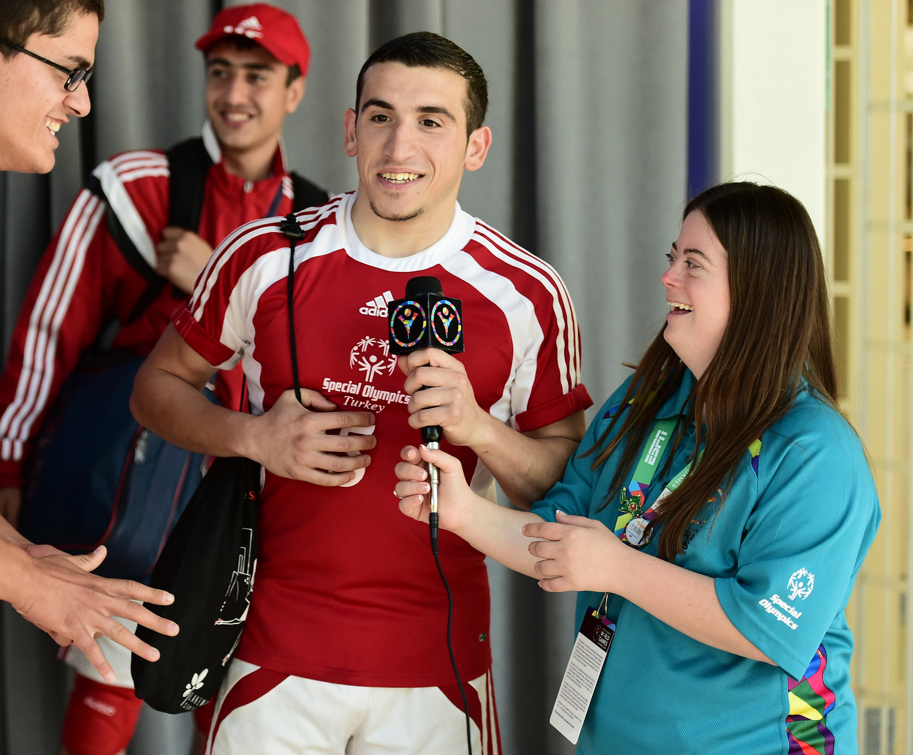
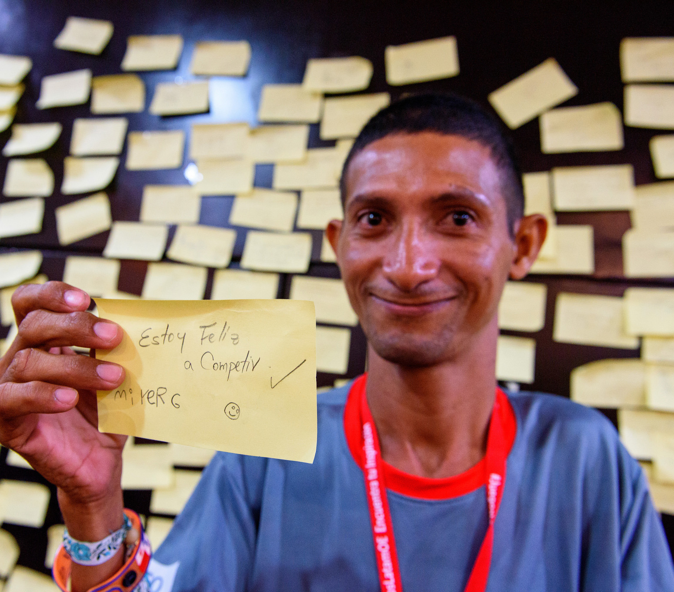
Amener les personnes à lire vos témoignages.
Notes:
Script de l’animateur :
Et les amener à lire les témoignages que nous présentons est important.
Un excellent témoignage signifie que les personnes vont continuer à le lire !
Voici quelques conseils pour améliorer les CHANCES que les personnes lisent votre témoignage.

Slide 88
Le début est important. Faites en sorte qu’il soit intéressant.
Notes:
Script de l’animateur :
Pouvez-vous deviner quand les personnes vont décider de lire ou de ne pas lire un témoignage ?
Oui, c’est dès le début d’un témoignage que les personnes décident généralement de le lire ou non.
Si vous commencez par une citation ou une situation vivante et intéressante, vous aurez plus de chances que les personnes lisent votre témoignage. En revanche, des faits bruts risquent ne pas intéresser les lecteurs.

Slide 89
« Dans le monde extérieur, les personnes nous
sous-estiment », déclare Millicent, Athlète Leader Special Olympics au Kenya. « Je peux frapper aux
portes pour rechercher un emploi, mais les personnes
en face de moi me demandent d’abord de lire et d’écrire. Quand je dis que je ne sais pas, elles se moquent de moi et me renvoient. »
Partout dans le monde, des millions de personnes présentant une déficience intellectuelle sont confrontées à des difficultés en matière d’emploi. Même si elles possèdent des compétences importantes, elles n’ont souvent pas l’occasion
de faire leurs preuves.
Le leadership unifié de Special Olympics cherche
à changer cela.
Partout dans le monde, des millions de personnes présentant une déficience intellectuelle sont confrontées à des difficultés en matière d’emploi. Même si elles possèdent des compétences importantes, elles n’ont souvent pas l’occasion
de faire leurs preuves.
Le leadership unifié de Special Olympics cherche
à changer cela.
« Dans le monde extérieur, les personnes nous
sous-estiment », déclare Millicent, Athlète Leader Special Olympics au Kenya. « Je peux frapper aux portes pour rechercher un emploi, mais les personnes
en face de moi me demandent d’abord de lire et d’écrire. Quand je dis que je ne sais pas, elles se moquent de moi et me renvoient. »
C’est un début intéressant.
Ce n’est pas aussi intéressant.
Notes:
Script de l’animateur :
Remarquez-vous la différence entre ces deux exemples ? Prenez votre temps pour les lire !
Vous remarquerez dans cet exemple que les deux témoignages contiennent les mêmes informations. Un commence d’une manière intéressante, puis aborde les faits. L’autre commence par les faits avant d’arriver à la citation très intéressante.

Slide 90

Premier jour
1.4.
Témoignages d’impact
Utilisez des mots d’action vivants
Affrontements
Courir
Diriger
Transformer
Artisanat
Résoudre
Tourner
Découvrir
  Révéler
Fissuré
Apprendre
Prouver
Briller
Réussir
  Guider
Embrassé
Surmonter
Construire
Explorer
Former
Notes:
Script de l’animateur :
Quand vous écrivez votre témoignage, vous pouvez ajouter des mots d’action pour le rendre plus vivant. En choisissant des mots puissants pour décrire le travail et l’impact de Special Olympics, nous montrons la puissance de Special Olympics.

Slide 91
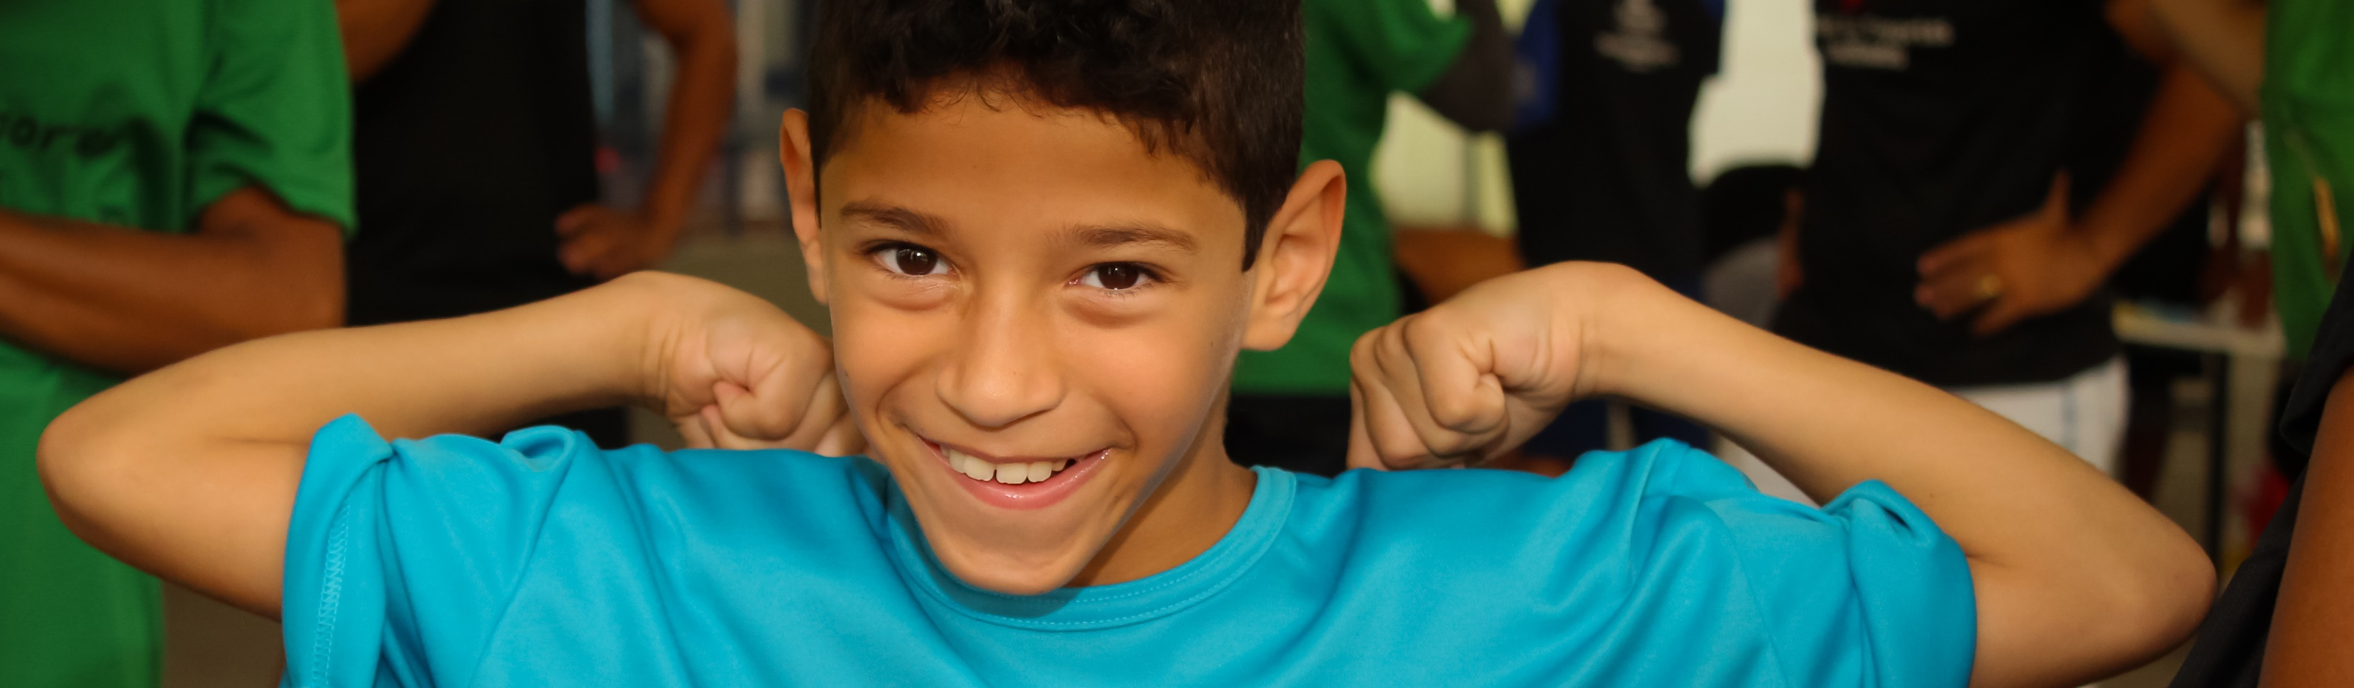
Premier jour
1.4.
Témoignages d’impact
Choisissez des témoignages sur des personnes qui ont vécu
de profonds changements dans leur vie.
Prenez le temps d’expliquer clairement comment le travail de Special Olympics a mené
à des changements positifs.
N’oubliez pas de présenter le besoin
et d’exposer l’impact.
Notes:
Script de l’animateur :
Pour conclure :
Notre objectif est de choisir des témoignages qui démontrent clairement un fort impact.
Il nous faut du temps pour développer et écrire un excellent témoignage d’impact. Mais cela en vaut la peine car c’est ainsi que nous développons le mouvement en tant que leaders familiaux.
Montrer comment Special Olympics se saisit d’un besoin et y répond montre l’efficacité de Special Olympics pour les personnes qui ne connaissent peut-être pas notre organisation.

Slide 92
Premier jour
1.4.
Témoignages d’impact
Discussion autour des témoignages d’impact
Pensez au travail que Special Olympics accomplit dans votre Programme.
Quel est l’objectif de ce travail ?
Quel impact devez-vous rechercher ?
Notes:
Script de l’animateur :
Terminons par une dernière discussion.
Nous avons discuté de la nécessité de décrire le travail effectué par Special Olympics. C’est cette partie au milieu de l’histoire, où quelque chose change.
Pensez à ce que vous savez de votre Programme.
Pouvez-vous donner un exemple de travail important que les personnes extérieures à Special Olympics pourraient ne pas comprendre ? Quelles sont les aspects du travail que vous ne connaissiez pas ou ne compreniez pas au début ? Quel genre d’impact ce travail aura-t-il ?
Invitez les participants à discuter entre eux pour faire le lien entre les connaissances et l’impact.
Faites remarquer que ce type de réflexion les aidera à savoir où chercher des exemples d’impact.

Slide 93
1
Premier jour
Engagement des frères et sœurs
1.4.
Notes:
Temps alloué : 1 heure
Script de l’animateur :
Bonjour chers frères et sœurs. Merci de vous joindre à nous pour l’atelier « Engagement des frères et sœurs » ! En tant que frères et sœurs, vous avez un rôle unique et important à jouer comme leaders familiaux, et nous sommes très heureux de vous compter au sein de notre communauté.
Nous allons commencer par une activité que nous appelons « Iceberg ». L’objectif est d’apprendre à mieux nous connaître nous-mêmes et les uns les autres.

Slide 94

Premier jour
1.4.
Engagement des frères et sœurs
Activité
caractéristiques physiques
Activité de l’iceberg
accent
vêtements
expériences passées
où nous avons grandi
valeurs
nos goûts et aversions
croyances
Notes:
Script de l’animateur :
Pour cette activité, nous allons dessiner un iceberg flottant dans un océan.
Que connaissez-vous déjà sur les icebergs ?
(Notes pour l’animateur : laissez du temps aux participants pour répondre)
Parfait ! Il est important de savoir que la majeure partie de l’iceberg est cachée. Quel pourcentage d’un iceberg est visible ? La réponse est 10 %. Cela signifie que 90 % de l’iceberg est invisible à moins de plonger sous la surface de l’eau. Une observation au niveau de la surface ne nous permet pas à elle seule d’appréhender la profondeur et la largeur de l’iceberg dans son ensemble.
Les personnes sont très semblables aux icebergs. Pourquoi, à votre avis ?
(Notes pour l’animateur : laissez du temps aux participants pour répondre)
C’est cela ! D’une certaine façon, les personnes sont semblables à des icebergs : certaines choses nous concernant sont visibles en surface (par exemple, nos caractéristiques physiques, la manière dont nous nous habillons, dont nous parlons). Tandis que d’autres aspects de notre identité sont cachés sous la surface et ne sont pas immédiatement évidents (nos expériences passées, l’endroit où nous avons grandi, nos valeurs, les choses que nous aimons ou n’aimons pas, nos croyances).
(Notes pour l’animateur : vous pouvez réfléchir à l’iceberg qui correspond à votre propre identité et ajouter des exemples à votre propre iceberg au fur et à mesure.)
Selon vous, quel risque y a-t-il à formuler des hypothèses sur les personnes en se basant sur la partie visible de l’iceberg ?
Parfait ! Merci pour vos partages.
Maintenant, nous allons prendre le temps de compléter notre propre iceberg. Vous pouvez inclure uniquement les éléments que vous êtes disposé(e) à partager.
Une fois que vous aurez terminé, nous prendrons le temps d’échanger et de partager en groupe.

Slide 95
Premier jour
1.4.
Engagement des
frères et sœurs
Réflexion
Activité de l’iceberg
Quel est l’impact des caractéristiques apparentes sur nous en tant que leaders familiaux ?
Quel est l’impact des caractéristiques cachées sous
la surface sur nous en tant que leaders familiaux ?
Comment pouvons-nous utiliser ces icebergs pour nous aider à mieux nous comprendre les uns les
autres en tant que leaders ?
Notes:
Script de l’animateur :
Excellent travail ! Réunissons-nous pour partager nos icebergs.
(Notes pour l’animateur : laissez du temps à chacun pour partager)
Merci à tous pour vos partages. Comme vous pouvez le constater, même si nous avons de nombreuses caractéristiques en commun, nous sommes également tous parfaitement uniques !
Maintenant que vous avez écouté chacun partager son iceberg, comment pensez-vous que les caractéristiques de la surface nous impactent en tant que leaders familiaux ? Qu’en est-il des caractéristiques cachées sous la surface ? Comment pouvons-nous utiliser ces icebergs pour nous aider à mieux nous comprendre les uns les autres en tant que leaders ?
(Notes pour l’animateur : laissez du temps à chacun pour partager)
Merci à tous ! Intéressons-nous maintenant à l’engagement des frères et sœurs.

Slide 96
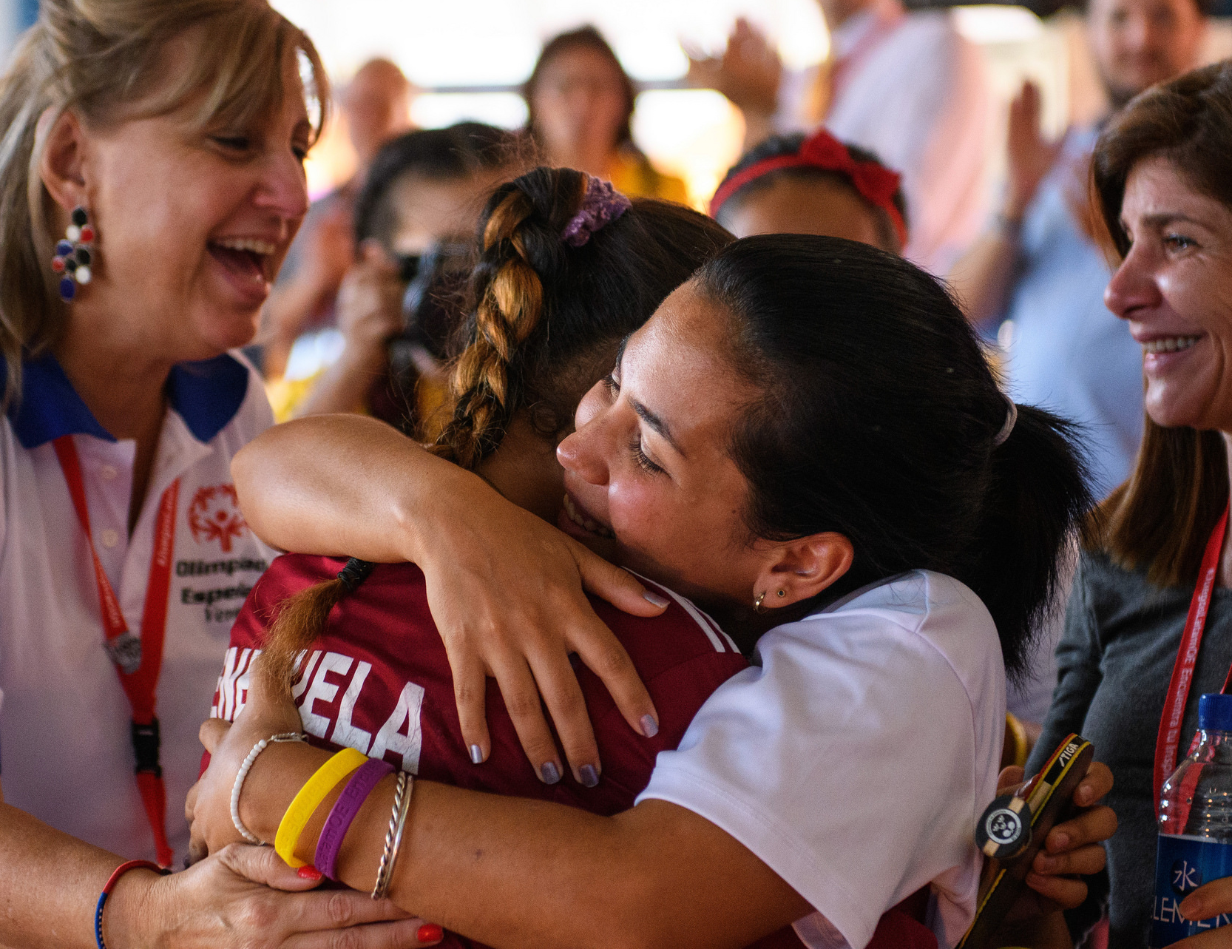

Premier jour
1.4.
Engagement des
frères et sœurs
Engagement des frères et sœurs
L’engagement des frères et sœurs correspond à l’implication active du frère ou de la sœur d’une
personne présentant une déficience intellectuelle.
Les frères et sœurs engagés sont des participants
actifs dans le parcours de leur frère ou de leur sœur
au sein de Special Olympics.
Comment ?
En les soutenant, en faisant du bénévolat, en participant, en créant des liens et en défendant leur cause !
Notes:
Script de l’animateur :
Qu’est-ce que l’engagement des frères et sœurs ? L’engagement des frères et sœurs intervient quand le frère ou la sœur d’une personne atteinte de déficience intellectuelle s’implique de manière active dans la vie de son frère ou sa sœur. Les frères et sœurs engagés sont des participants actifs dans le parcours de leur frère ou de leur sœur au sein de Special Olympics. Ils jouent, apprennent, se développent et travaillent ensemble pour renforcer leur relation. Les frères et sœurs sont une équipe qui se motivent et se soutiennent les uns les autres. Ils travaillent pour atteindre des buts personnels et partagés, et y parviennent. Il y a plusieurs moyens de devenir un frère ou une sœur engagé(e) dans Special Olympics, par exemple via :
Le soutien : en encourageant son frère ou sa sœur
Le bénévolat : à l’occasion d’événements SO locaux, pour Athlètes en Bonne Santé, en devenant un arbitre SO ou en aidant votre Programme local en tant que leader familial bien sûr !
La participation : avec les Jeunes Athlètes, les Sports unifiés, l’Engagement universitaire ou en devenant entraîneur SO
L’établissement de liens : en créant des liens avec d’autres frères et sœurs et vos Programmes locaux, par exemple via cette formation, et en travaillant ensemble à l’atteinte des objectifs du Programme.
La sensibilisation : qui peut se faire dans votre établissement scolaire ou au sein de votre Programme local.

Slide 97
Premier jour
1.4.
Engagement des
frères et sœurs
Des résultats mutuellement bénéfiques
L’engagement des frères et sœurs a des résultats mutuellement bénéfiques pour vous et votre frère ou sœur.
Un sentiment de fierté, personnelle et envers votre frère ou sœur
Une meilleur estime de soi
Le développement de compétences professionnelles
Des compétences en leadership et des occasions de les appliquer
Des compétences en matière de sensibilisation
Des amitiés avec d’autres frères et sœurs, et d’autres athlètes
Un lien plus fort avec votre frère ou sœur
Une plus grande tolérance et acceptation envers les personnes
de manière générale
Un renforcement du lien familial
Des possibilités de développement personnel et athlétique
Notes:
Script de l’animateur :
S’engager avec Special Olympics en tant que frères et sœurs profite non seulement à votre Programme local et à vos frères et sœurs, mais cela est également bénéfique pour vous. Votre frère ou sœur appréciera le temps que vous investissez à l’aider à atteindre ses buts. L’engagement des frères et sœurs peut vous apporter :
Un sentiment de fierté, personnelle et envers votre frère ou sœur
Une meilleur estime de soi
Le développement de compétences professionnelles
Des compétences en leadership et des occasions de les appliquer
Des compétences en matière de sensibilisation
Des amitiés avec d’autres frères et sœurs, et d’autres athlètes
Un lien plus fort avec votre frère ou sœur
Une plus grande tolérance et acceptation envers les personnes de manière générale
Un renforcement du lien familial
Des possibilités de développement personnel et athlétique
En tant que frère ou sœur, votre rôle au sein de Special Olympics changera au fil du temps en fonction de vos centres d’intérêt, de vos buts et du temps que vous pourrez y consacrer. Il y a toujours une place pour vous au sein de Special Olympics !

Slide 98



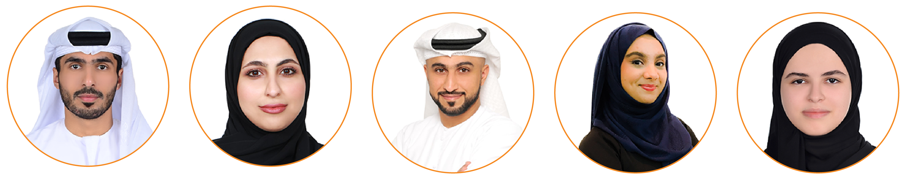
Premier jour
1.4.
Engagement des
frères et sœurs
Exemples d’engagement des frères et sœurs :
Conseil des frères et sœurs des Émirats arabes unis
5 frères et sœurs locaux
5 frères et sœurs expatriés
Rôle pendant 2 ans
Notes:
Script de l’animateur :
L’engagement des frères et sœurs prend diverses formes à travers le monde. Voici un exemple réussi d’engagement des frères et sœurs aux Émirats arabes unis, qui dépendent de notre région SO Moyen-Orient/Afrique du Nord.
Les frères et sœurs des Émirats arabes unis ont la possibilité de postuler et de rejoindre le Conseil des frères et sœurs des Émirats arabes unis pour des mandats de deux ans. Cinq frères et sœurs locaux des Émirats arabes unis et cinq frères et sœurs expatriés qui vivent aux Émirats arabes unis siègent au Conseil.
Leurs responsabilités générales incluent la représentation de SO des EAU à l’occasion d’événements locaux et internationaux, la participation à des réunions mensuelles, l’examen et le conseil de SO EAU sur des projets et des clubs universitaires, la prise de parole à l’occasion d’événements publics, la participation à des cercles et groupes de jeunes, et l’engagement et la collaboration active avec des associations œuvrant pour l’inclusion aux Émirats arabes unis.
Pouvez-vous penser à des moyens d’incorporer certains points forts de cet exemple dans votre propre Programme local ?
Parfait ! Retrouvons maintenant les autres membres de la famille.

Slide 99
1
Premier jour
Planification de la prochaine étape
1.5.
Notes:
Temps alloué : 30 minutes
Script de l’animateur :
Nous nous retrouvons à nouveau avec tous les leaders familiaux !
Comme promis, nous allons maintenant pouvoir réfléchir à ce que nous avons appris et créer notre propre ébauche de plan d’action. Vous allez créer ce plan d’action sur la base des détails que vous avez recueillis sur votre Programme à l’occasion de votre travail préalable, ainsi qu’en tenant compte de vos propres forces. Après la formation, vous présenterez ce plan d’action à votre contact du Programme. Cela vous permettra de modifier votre plan d’action pour l’aligner davantage sur votre Programme local.

Slide 100
Premier jour
1.5.
Planification de la prochaine étape
Activité
Mission personnelle :
Quelles sont les personnes qui peuvent m’aider ? | De quelles ressources ai-je besoin ?
À quelles problématiques pourrais-je être confronté(e) ? | Quelles sont les solutions à ces problématiques ?
Plan d’action
Notes:
***Participation des athlètes recommandée
Script de l’animateur :
Vous avez maintenant l’occasion de créer votre plan d’action. Vous aurez 15 minutes pour répondre aux questions inscrites sur le plan d’action :
Quelles sont les personnes qui peuvent m’aider ?
De quelles ressources ai-je besoin ?
À quelles problématiques pourrais-je être confronté(e) ?
Quelles sont les solutions à ces problématiques ?
Après 15 minutes, vous aurez l’occasion de partager toutes vos préoccupations ou les difficultés auxquelles vous pensez pouvoir être confronté(e) avec un petit groupe d’environ 5 à 8 personnes. Vous pouvez vous soutenir mutuellement et réfléchir à des solutions.
Si, après avoir discuté avec votre groupe, vous souhaitez modifier votre plan d’action, vous pouvez tout à fait le faire ! Il est possible qu’un autre leader familial vous fasse d’excellentes suggestions de ressources ou trouve des solutions à vos éventuels défis.
(Notes pour l’animateur : laissez environ 15 minutes pour les partages et les discussions en groupe)
Excellent travail tout le monde ! J’espère que vous avez trouvé cet exercice utile et que vous disposez désormais d’un plan d’action pour vous aider à atteindre votre objectif de leadership.

Slide 101
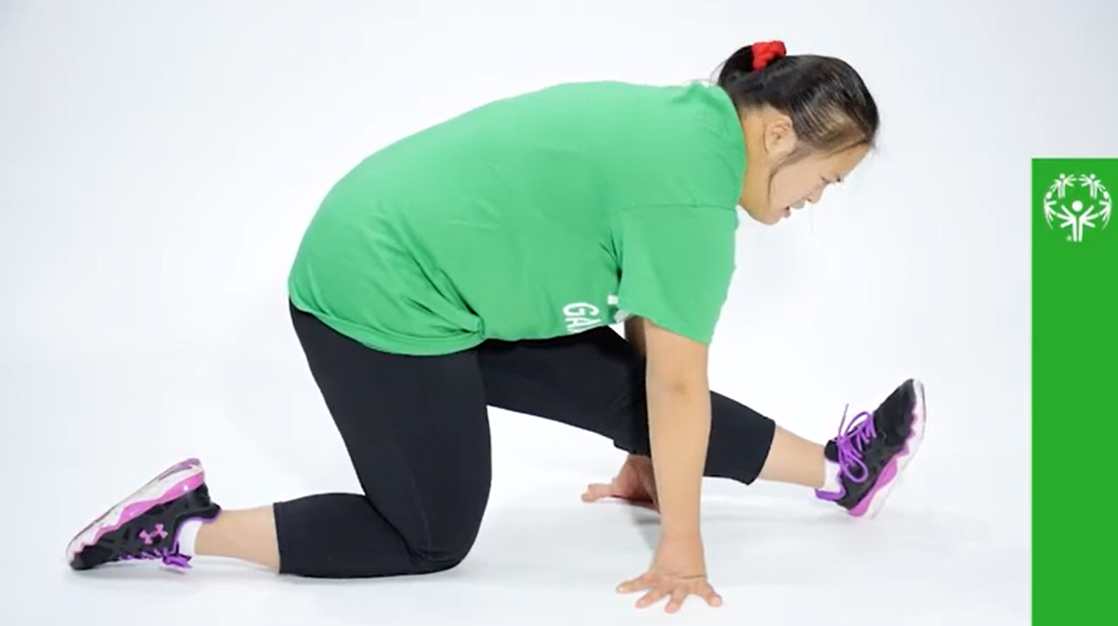
Séance de remise en forme + Pause libre
Notes:
***Participation des athlètes recommandée
Script de l’animateur :
Vous avez maintenant terminé le module « Planification de la prochaine étape ». Merci pour votre participation !
Faisons ensemble une petite pause de remise en forme.
Vous disposerez ensuite d’environ 30 minutes pour une pause libre pour vous rafraîchir.

Slide 102
1
Premier jour
Conférencier invité
1.6.
Notes:
Temps alloué : 1 heure
Notes pour l’animateur :
invitez un conférencier à aborder l’un des sujets ci-dessous. Le conférencier et le sujet doivent être axés sur la participation des familles d’une manière ou d’une autre :
Engagement des familles dans la défense des intérêts auprès des gouvernements, inclusion, systèmes locaux de soutien aux familles ou tout domaine/programme d’intérêt lié à l’engagement des familles
Demandez à un leader familial actuel de partager ses expériences/comment il est devenu un leader
Demandez à un athlète leader actuel de partager ses expériences/comment il est devenu un leader

Slide 103
Deuxième jour

Slide 104
2
Deuxième jour
Journée sur le terrain
2.1.
Notes:
***Participation des athlètes recommandée
Temps alloué : 3 heures
Notes pour l’animateur :
Voici quelques idées d’événements qui peuvent être organisés pour la journée sur le terrain. Si vous quittez le lieu de la formation, assurez-vous que le transport a été prévu à l’avance.
Participez à un événement et découvrez différentes façons de faire du bénévolat.
Participez à un événement et discutez de la manière dont il a été planifié et exécuté.
Assistez à un entraînement et discutez du rôle d’un membre de la famille dans les pratiques sportives.
Intégrez un Forum consacré à la santé des familles.
Visitez un bureau du Programme pour rencontrer le personnel et les bénévoles, et discuter autour d’idées pour renforcer la participation des familles.
Faisons un peu d’exercice en nous amusant : faites venir un entraîneur pour réaliser un entraînement cardio ou des étirements de 30 minutes pour vous détendre à la fin de la formation.

Slide 105
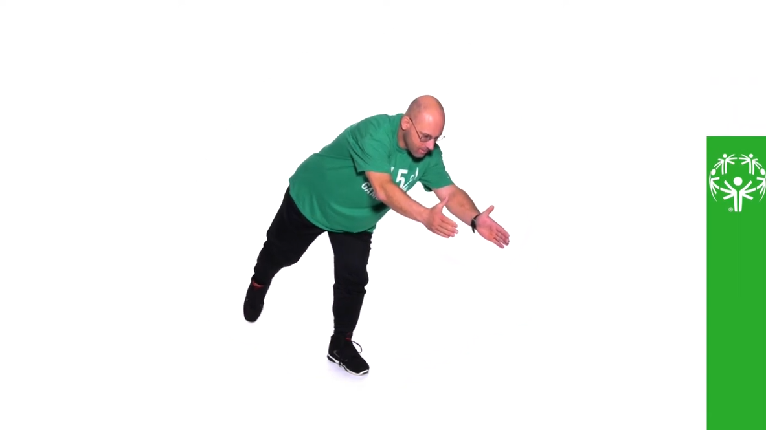
Pause déjeuner + Séance de remise en forme
Notes:
***Participation des athlètes recommandée
Script de l’animateur :
Bon retour après une bonne journée sur le terrain !
Nous allons maintenant faire une pause déjeuner d’une heure. Nous reviendrons avec une séance de remise en forme de trois minutes, avant de conclure par une dernière réflexion ensemble.

Slide 106
2
Deuxième jour
Débriefing + Questionnaire final facultatif sur le bien-être familial
2.2.
Notes:
Script de l’animateur :
Nous sommes arrivés à la fin de notre formation ! Bravo à tous pour cet excellent travail !
Merci de votre engagement à progresser en tant que leader familial et à poursuivre votre développement personnel.
N’oubliez pas que votre parcours de leadership, vos objectifs et votre plan d’action vous appartiennent. Vous pouvez effectuer plusieurs missions en tant que leader familial et ce n’est pas un problème.
Pour terminer notre formation, nous allons nous réunir pour partager un moment de réflexion.

Slide 107



Deuxième jour
2.2.
Débriefing
Activité
Réflexions
Rose
Un moment fort, une réussite ou un point positif que vous gardez avec vous de votre
plan d’action.
Bourgeon
De nouvelles idées ou un point que vous avez hâte de connaître ou
de mieux comprendre.
Épine
Une problématique que vous avez dû surmonter
ou un point pour lequel vous auriez besoin de
plus de soutien.
Notes:
***Participation des athlètes recommandée
Script de l’animateur :
Dans cette dernière activité ensemble, nous aurons l’occasion de réfléchir en utilisant la méthode de réflexion « Rose, Épine, Bourgeon ». Cette réflexion peut s’articuler autour de votre plan d’action ou de la formation en général.
Rose = Un moment fort, une réussite, une petite victoire ou quelque chose de positif qui s’est produit.
Épine = Une problématique que vous avez dû surmonter ou un point pour lequel vous auriez besoin de plus de soutien.
Bourgeon = Nouvelles idées qui ont fleuri ou un point sur lequel vous avez hâte d’en savoir plus ou que vous avez envie d’expérimenter.
Vous disposez d’environ deux minutes pour vous asseoir en silence et réfléchir à votre rose, votre bourgeon et votre épine. Ensuite, nous nous réunirons pour partager notre propre rose, notre bouton et notre épine, puis nous ferons le tour de la salle pour poursuivre le partage.
(Notes pour l’animateur : commencez par vos propres rose, bourgeon, épine. Permettez à tous ceux qui sont à l’aise de partager de le faire)
Ce sont de belles réflexions !

Slide 108
Questionnaire final facultatif sur le bien-être familial
Notes:
Script de l’animateur :
Avant la fin officielle de la formation, les leaders familiaux qui ont choisi de répondre au questionnaire initial facultatif sur le bien-être familial sont invités à répondre à nouveau au questionnaire final sur le bien-être familial. Si vous avez choisi de répondre au questionnaire initial, nous vous demanderons de bien vouloir remplir répondre au questionnaire final.
Vos réponses sont précieuses pour identifier la manière dont Special Olympics peut soutenir au mieux le bien-être familial à l’avenir.
Ce questionnaire devrait prendre environ cinq minutes de votre temps.
Vous trouverez le questionnaire final dans votre document Formation au leadership familial : guide du participant, mais vous pouvez également scanner le code QR sur la diapositive suivante pour répondre à l’enquête par voie électronique.
Je vais maintenant vous laisser environ cinq minutes pour répondre au questionnaire final !

Slide 109

Scanner le code QR
Questionnaire final facultatif sur le bien-être familial
Notes:
Script de l’animateur :
Si vous choisissez de participer et souhaitez le faire par voie électronique, voici le code QR !

Slide 110
Merci !
Notes:
Script de l’animateur :
Merci pour votre temps, vos efforts et votre participation ! Je ferai personnellement un suivi avec vous dans un mois pour discuter de l’avancement de votre plan d’action.
Nous sommes très contents de vous compter parmi nos nouveaux leaders familiaux et nous avons hâte d’entendre parler de votre leadership à l’action !
(Notes pour l’animateur : assurez-vous de faire un suivi auprès des leaders familiaux un mois après pour apporter soutien et conseils !)

